Slide 1
Metodi quantitativi per economia, finanza e
management 2018/2019
Beatrice Fogagnolo 0019297
Mariangela Patronelli 0019345
Nicolò Lamperti 0018243
Giuseppe Longo 0019317
ROLEX
WATCH

Slide 2
Indice
Argomento
Slide
4 – 11
13 – 14
15 – 17
18 – 23
24 – 26
27 – 28
29 – 32
33 – 34
35 – 36
37 – 46
47 – 56
La storia
Il mercato dell’orologeria di lusso
Il mercato dell’orologeria di lusso in Italia
I competitors della Rolex
Apple vs Rolex
Obiettivi della ricerca
Definizione della popolazione
Disegno del campione
Analisi e struttura del questionario
Analisi delle variabili utilizzate
Analisi univariata
2

Slide 3
Indice
Argomento
Conclusioni analisi univariata
Analisi bivariata
Conclusioni analisi bivariata
Analisi multivariata (analisi fattoriale)
Conclusioni analisi fattoriale
Regressione lineare
Conclusioni regressione lineare
Regressione logistica
Conclusioni analisi logistica
Conclusioni
Slide
57
58 – 78
79 – 80
81 – 89
90
91 – 98
99
100 – 110
111
112 – 117
3

Slide 4
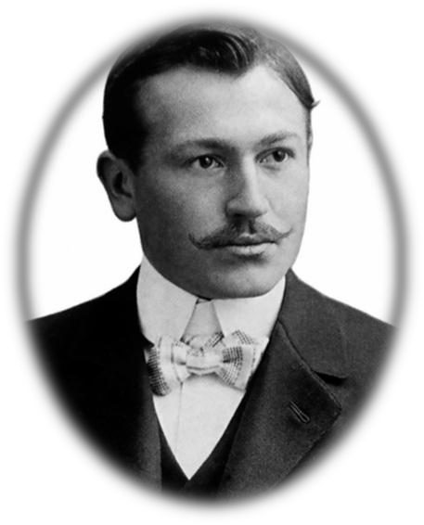
La storia
La Rolex nasce a Londra nel 1905 ad opera dell’allora venticinquenne tedesco Hans Wilsdorf e dal suo fratellastro Alfred Davis.
La neonata azienda, venne fondata col nome Wilsdorf & Davis e solo in un secondo momento prese il nome di Rolex Watch Company.
4

Slide 5


Rolex: cinque lettere geniali
Hans Wilsdorf voleva che i suoi segnatempo portassero un nome corto, facile da ricordare e da pronunciare in tutte le lingue e che potesse essere inserito armoniosamente sui quadranti e sui movimenti.
A proposito della scelta del nome,
raccontava:
“Ho provato a combinare tutte le lettere dell’alfabeto, in ogni modo possibile. Avevo così a disposizione qualche centinaio di nomi, ma nessuno mi piaceva. Fino a quando una mattina, mentre viaggiavo sul piano superiore di un omnibus trainato da cavalli, lungo la via Cheapside nella City di Londra, uno spiritello mi ha sussurrato all’orecchio: Rolex”.
5

Slide 6
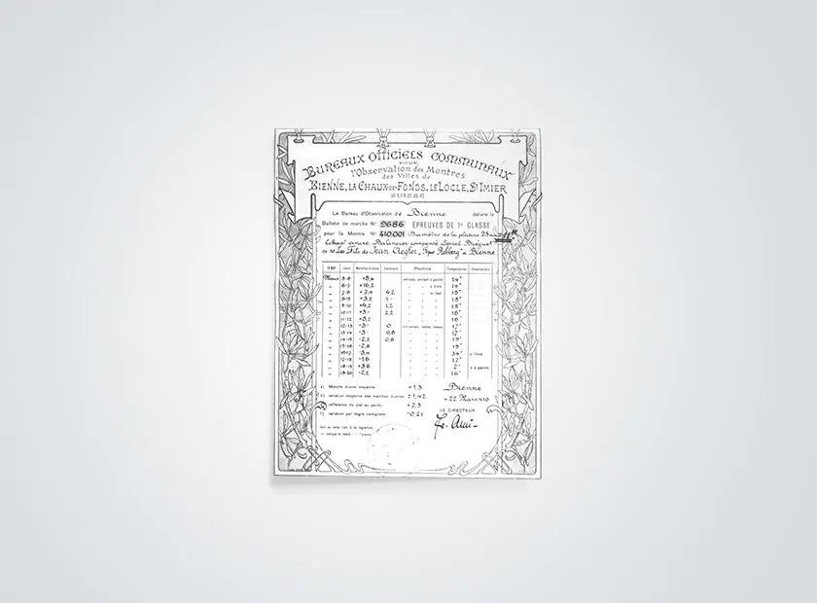
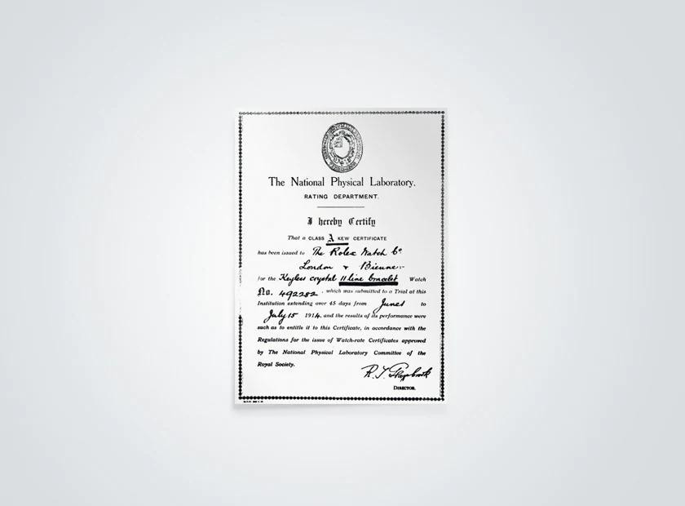
Rolex: alla ricerca della precisione cronometrica
Rolex si concentrò innanzitutto sulla qualità del movimento e l’inesorabile ricerca della precisione cronometrica lo portò in breve tempo al successo.
Nel 1910, fu un Rolex il primo orologio da polso a ricevere il certificato svizzero di precisione cronometrica, rilasciato dall’Official Watch Rating Centre di Bienna.
Quattro anni più tardi, nel 1914, fu la volta del britannico Kew Observatory, che conferì a un orologio da polso Rolex il certificato di precisione di classe “A”, un privilegio che fino ad allora era rimasto appannaggio esclusivo dei cronometri
marini. Da quel momento in poi, gli orologi da polso Rolex divennero sinonimo di precisione.
6

Slide 7
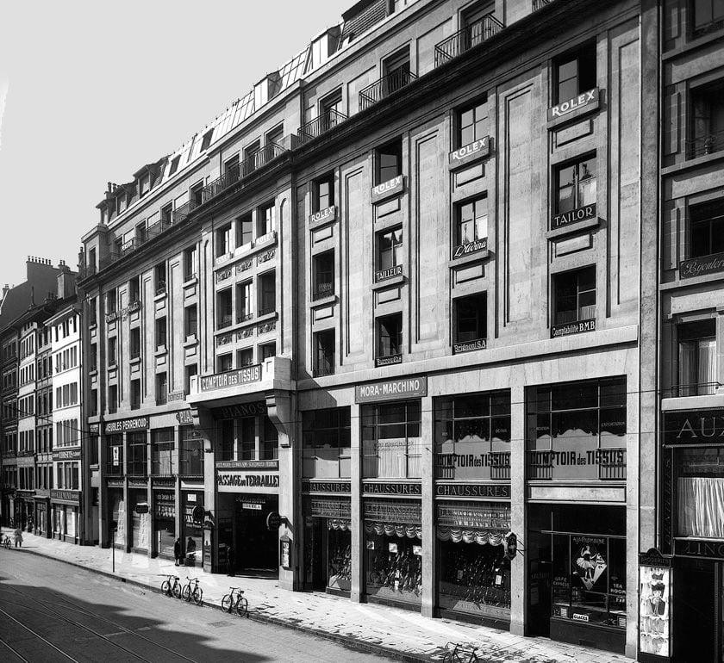
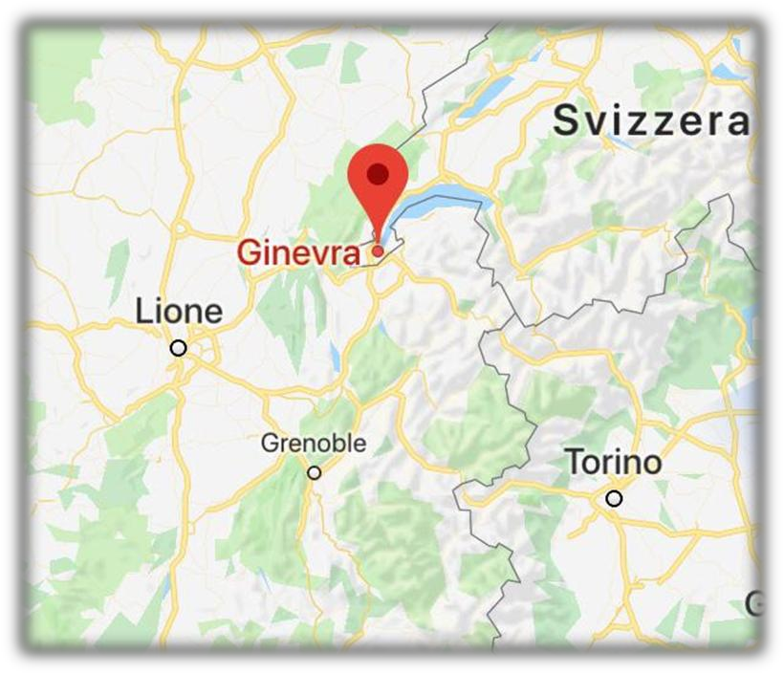
Rolex: la fondazione della società
Successivamente, Rolex si spostò a Ginevra, città internazionalmente nota per la sua tradizione orologiera.
La società Montres Rolex S.A. venne registrata a
Ginevra nel 1920.
La Rolex, secondo i documenti dell'epoca,
non può essere venduta né scambiata sul
mercato azionario. E mantiene tutt’oggi le tradizioni tramandate dai suoi fondatori.
7

Slide 8
Rolex: corona a cinque punte
Il simbolo dell’azienda viene introdotto nell’anno 1925.
Il logo Rolex, diventato ormai un’icona, è composto da una corona a punta che
rimanda allo slogan dell’azienda “Una corona per ogni conquista”.
La corona simboleggia prestigio, vittoria e perfezionismo, qualcosa che Rolex ha
sempre inseguito e raggiunto con orgoglio. Infine i colori istituzionali, il verde e
l’oro, simboleggiando rispettivamente unicità e prosperità e ricchezza ed eccellenza della tradizione orologiaia.
8

Slide 9
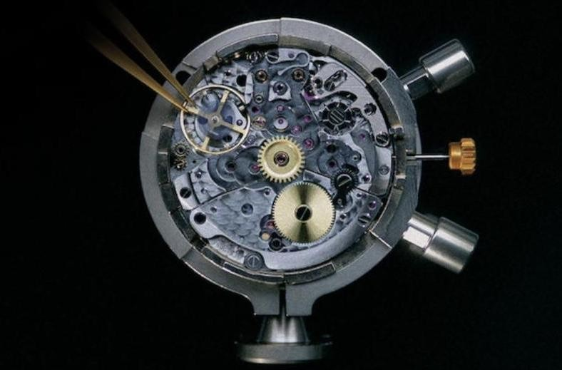
Rolex: creati per durare nel tempo
“Perpetual”: questa parola compare sul quadrante di tutti gli Oyster. Oggi questo termine evoca molto più di un movimento a carica automatica. Racchiude infatti la
quintessenza dello spirito Rolex, che riflette il passato, crea il presente e guida il futuro del Marchio. Racconta la capacità di migliorarsi continuamente e un’eccellenza duratura.
Ogni orologio prodotto da Rolex è il frutto di più di un secolo di innovazione e ricerca in termini di ingegneria, design e funzionalità. La filosofia di Hans
Wilsdorf, fondatore di Rolex, invita l’Azienda a evolversi costantemente.
Hans Wilsdorf ha dedicato la propria vita a realizzare orologi da polso così precisi e affidabili da diventare strumenti irrinunciabili per gli esploratori in qualsiasi circostanza: sulla cima delle montagne, in alto mare, tra i ghiacci polari o nell’afa polverosa dei deserti.
9

Slide 10

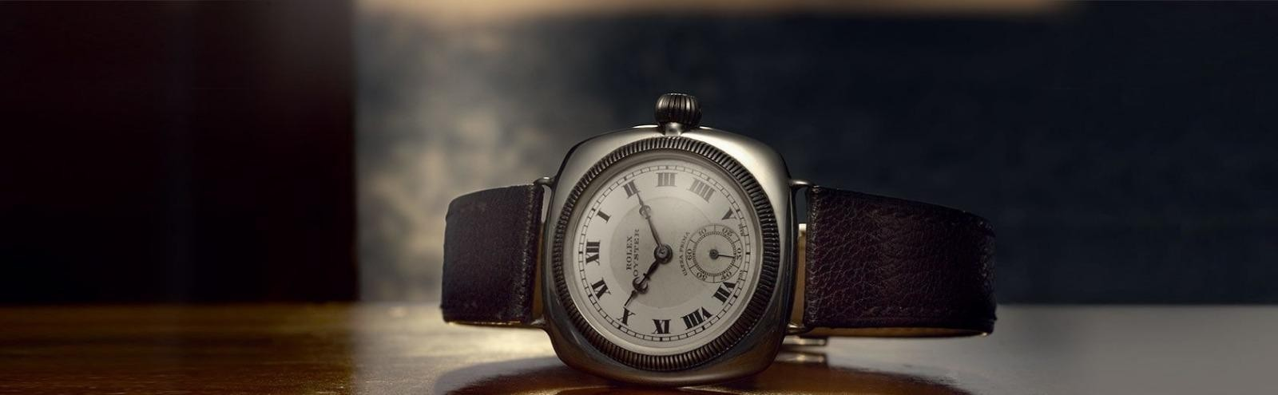
Rolex: il primo orologio impermeabile
Nel 1926 Hans Wilsdorf presentò l’Oyster, il primo orologio da polso impermeabile mai
realizzato, segnando così un punto di svolta nell’ambito della orologeria.
Rolex ha creato orologi ideali per qualsiasi utilizzo: immersioni, sport automobilistici, alpinismo, viaggi in aereo, in barca a vela ed esplorazioni.
I modelli sono stati costantemente aggiornati nel corso degli anni e arricchiti di nuovi
elementi, per migliorarne la funzionalità e garantire a chi li indossa la massima sicurezza.
A riprova dell’introduzione continua di invenzioni, design e soluzioni ingegneristiche inedite, si ricordano gli oltre 500 brevetti depositati da Rolex, che riguardano dettagli quali gli inserti nella lunetta o i sofisticatissimi meccanismi interni degli orologi.
10

Slide 11
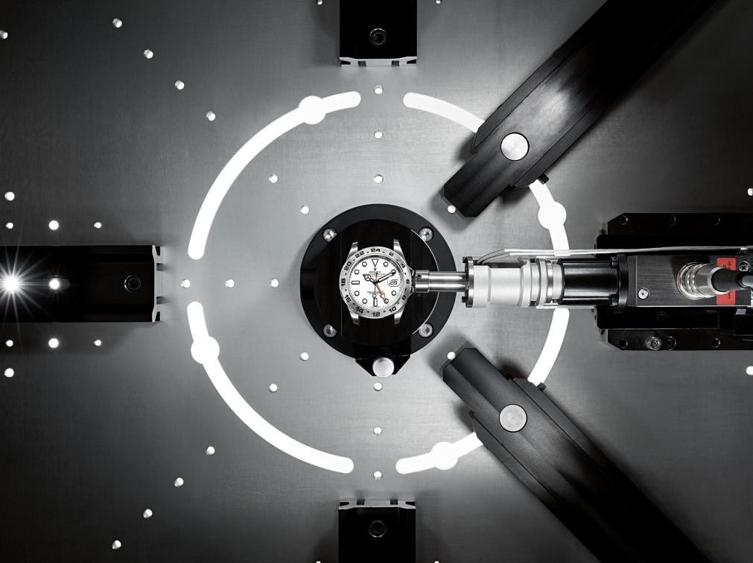
Rolex: longevità, affidabilità, continuità
Nuove procedure hanno perfezionato al contempo l’estetica degli orologi, naturalmente senza compromettere la loro leggendaria solidità e anche molte altre innovazioni testimoniano l’eccellenza della ricerca Rolex nel settore dei materiali.
Un orologio Rolex è un capolavoro,
la cui bellezza risiede non solo
nell’estetica, ma anche e soprattutto nei suoi meccanismi interni e nel suo funzionamento.
In un’epoca in cui tutto sembra effimero, un segnatempo Rolex è un tesoro da custodire, che ricorda i valori da conservare e da tramandare.
Fonte: https://www.rolex.com/it/about-rolex-watches/rolex-history/2000-2013.html
11

Slide 12


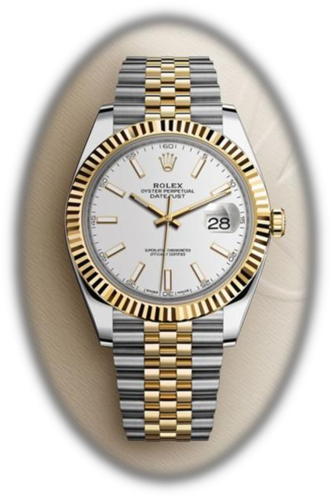



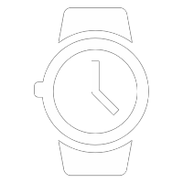
Rolex: i motivi del successo
Partner strategici
Investimento nel futuro
Versatilità del prodotto
Ricerca e sviluppo
Rarità ed esclusività del prodotto
Design classici
e senza tempo
Sponsorizzazione
12

Slide 13
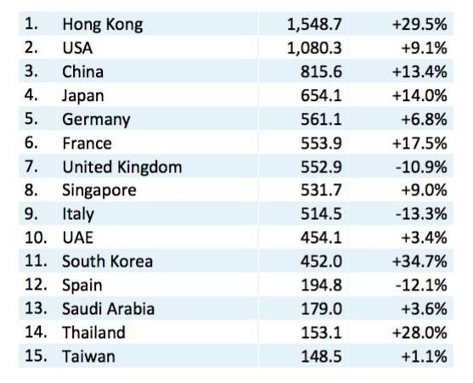

Il mercato dell’orologeria di lusso 1/2
In un comunicato stampa, la Féderation de l’Industrie Horlogère Suisse FH ha annunciato che nel primo semestre il mercato orologi di lusso 2018 ha fatto segnare numeri in netta crescita rispetto lo stesso periodo dello scorso anno.
Una situazione così incoraggiante non si vedeva dal 2012.
Rolex rappresenta, per il mondo dell’orologeria di lusso, uno dei migliori marchi di riferimento per il settore stesso.
Ecco l’andamento nazionale degli acquisti in base alle esportazioni di orologi dalla Svizzera nei primi sei mesi del 2018.
Fonte:https://www.opi.ch/info/exportations-horlogeres-suisses-plus-forte-croissance-semestrielle-depuis-2012
13

Slide 14
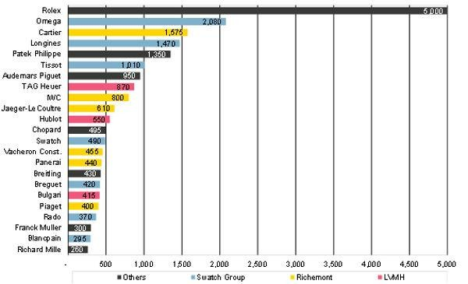
Il mercato dell’orologeria di lusso 2/2
Secondo i dati elaborati da Vontobel Equity Research e ripresi da uno speciale del Sole 24Ore, nel 2017 la maison di Ginevra avrebbe registrato un fatturato di 5 miliardi di franchi (4,4 miliardi di euro), allungando il passo su Omega, il secondo marchio in classifica.
La controllata del gruppo Swatch ha chiuso i 12 mesi con un giro d’affari di 2,08 miliardi di franchi
Fonte: https://www.pambianconews.com/2018/11/21/orologeria-rolex-e-il-primo-brand-al-mondo-248241/
Fonte: Vontobel Bank *I dati delle diverse maison fanno riferimento alle sole vendite di orologi, escludendo dunque i ricavi generati dalle collezioni di gioielli
14

Slide 15
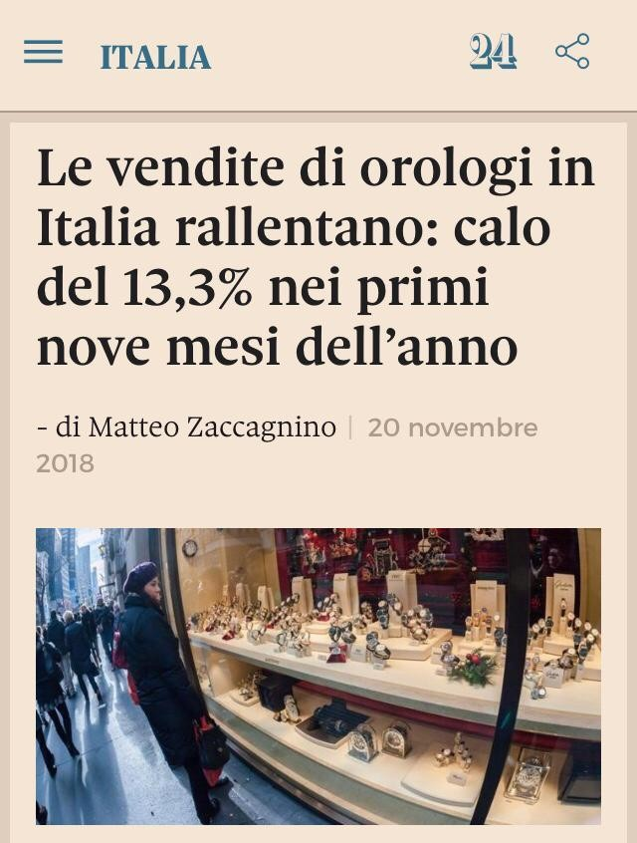
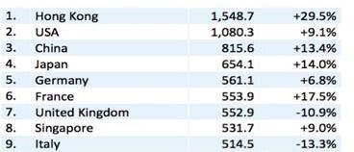
Il mercato dell’orologeria di lusso in Italia 1/3
Secondo quanto riportato dall’articolo del Sole 24 Ore dall’inizio dell’anno a settembre la contrazione delle vendite è stata del 13,3% per un valore passato dagli 874,2 milioni di franchi svizzeri del 2017 agli attuali 757,9. A oggi l’Italia rimane ancora nella top ten dei mercati più importanti per l’industria orologiera elvetica, ma è scivolata pericolosamente al nono posto.
A impattare negativamente sull’andamento potrebbero esserci da un lato un cambiamento nella dinamica degli acquisti da parte dei turisti che oggi prediligono altre destinazioni come Regno Unito, Francia e Germania e dall’altra un ristagno dei consumi interni.
15

Slide 16
Il mercato dell’orologeria di lusso in Italia 2/3
Recentemente l’Istat ha fotografato una situazione nella quale le vendite al
dettaglio a settembre in Italia sono diminuite rispetto al mese precedente dello
0,8% in valore e dello 0,7% in volumi.
Un dato questo che se riferito all’anno in corso vede salire la contrazione al 2,5% in valore e al 2,8% in volumi. Il comparto orologiero paga un conto ancora più salato. Stando all’indagine realizzata da Gfk reatil & technology per conto di Assorologi negli ultimi 12 anni sono andati persi circa 5 mila punti vendita.
Nel 2017 in Italia sono stati venduti poco più di 6,7 milioni gli orologi da polso per un fatturato di circa 1,46 miliardi di euro. Ma il dato rilevante arriva dal canale online che ha movimentato un terzo delle vendite in volumi passando da 25,6% del 2016 al 28,2%: sono sempre di più gli italiani che oggi acquistano on line.
16

Slide 17

Il mercato dell’orologeria di lusso in Italia 3/3
Secondo un’indagine condotta dall’Osservatorio Multicanalità e promossa dalla School of Management del Politecnico di Milano insieme a Nielsen, il numero di persone che utilizza il web per fare shopping, o che si avvale del supporto di digitale nel percorso di acquisto, è arrivato a 35,5 milioni (67 per cento della popolazione sopra i 14 anni) con una crescita del 7% rispetto al 2017.
Numeri incoraggianti che trovano una sponda nella ricerca di Gfk dalla quale emerge una crescita del 17% in volumi dell’acquisto di orologi operato su piattaforme generiche.
17

Slide 18
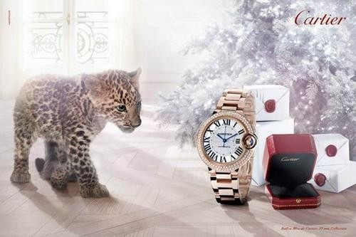
I competitors della Rolex 1/6
Un importante concorrente Rolex, è il marchio di orologi Cartier. Questo è stato introdotto durante l'anno 1918 ed è il più grande produttore di orologi personalizzati nel mondo.
Cartier è una divisione della CompagnieFinancière de Richemont AG che è una società con sede in Svizzera.
I prodotti di Cartier sono di classe, innovativi e sono venduti attraverso vari canali di distribuzione.
Questo marchio è stato posizionato nel segmento del lusso ed è considerato uno dei migliori concorrenti Rolex.
18

Slide 19
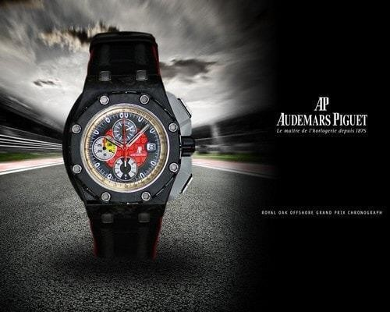
I competitors della Rolex 2/6
AudemarsPiguet è stata fondata nel 1875 a Le Brassus, in Svizzera.
È un'azienda a conduzione familiare sin dalla sua
fondazione.
Audemars e Piguet erano due diversi orologiai.
Successivamente Audemars si è occupato della parte tecnica e di produzione e Piguet si occupava delle vendite e della gestione.
I loro orologi sono venduti attraverso rivenditori, boutique e centri autorizzati.
A causa del valore del marchio e della qualità degli orologi, Audemars Piguet è considerato il miglior concorrente Rolex.
19

Slide 20
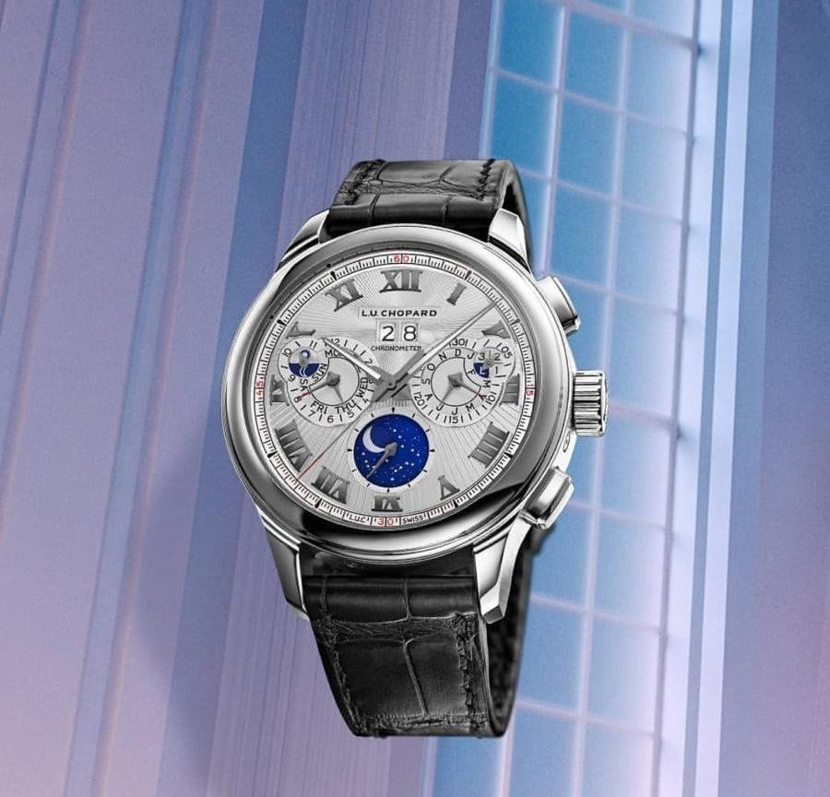
I competitors della Rolex 3/6
Chopard, famosa azienda orologiera svizzera, fu fondata da Louis Ulysse nel 1860 con sede a Ginevra, in Svizzera. Questa azienda ha un rispetto per le abitudini accoppiate con le innovazioni e le tecnologie nel mondo moderno.
L'azienda è specializzata nella produzione di orologi da
polso da donna e da tasca.
Il design e il marchio sono glamour e la sua immagine è il partner ufficiale del festival del cinema di Cannes.
A causa della loro produzione di alta qualità e di una buona presenza del marchio, Chopard è considerato il miglior concorrente Rolex.
20

Slide 21
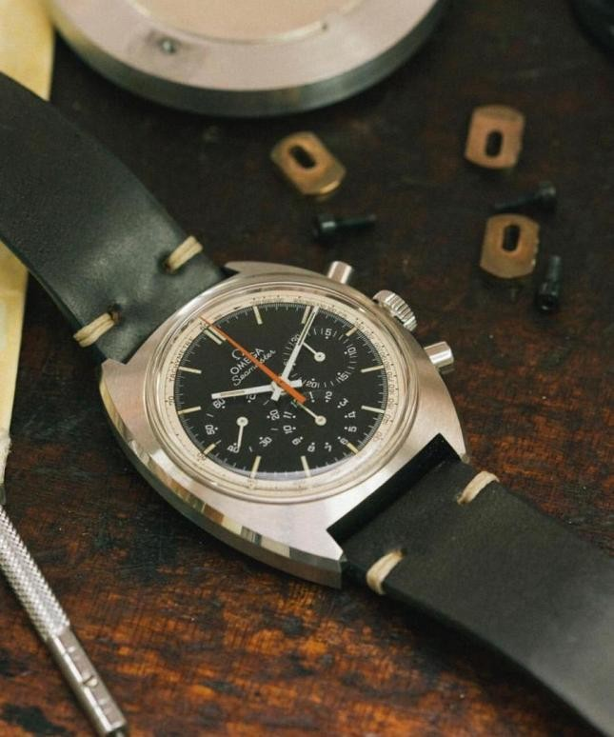
I competitors della Rolex 4/6
Omega ha sede a Bienne, in Svizzera.
È considerato uno dei migliori concorrenti Rolex infatti gli orologi prodotti da Omega sono programmati per offrire oltre alla bellezza anche la precisione.
Omega è stato il dispositivo di cronometraggio al tempo degli eventi olimpici.
Ha un'ottima immagine sul mercato. Fa uso della tecnologia coassiale per la sua orologeria ed è un marchio affermato.
21

Slide 22
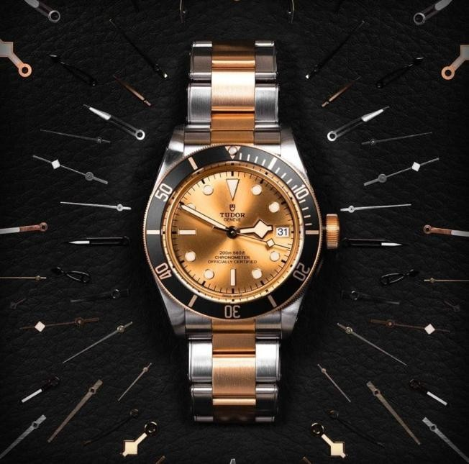
I competitors della Rolex 5/6
Nel febbraio del 1926, la casa di produzione e vendita di orologi “Veuve de Philippe Hüther” registra il Marchio “The Tudor” per conto di Hans Wilsdorf.
Nel 1936 il marchio fu restituito a Wilsdorf e nel 1946
fonda la società “Montres TUDOR S.A.”, specializzata in
modelli da uomo e da donna.
Tudor ha prodotto modelli simili al fratello maggiore, con un DNA chiaramente visibile, utilizzando addirittura pezzi firmati Rolex, infatti esistono alcuni rari esemplari in cui appare anche il nome Rolex.
Il marchio Tudor, d’altro canto, è cresciuto sotto molti aspetti. Mentre da un lato sperimenta con nuove tecnologie e processi, dall’altro mantiene un rapporto stretto con la sua tradizione.
22

Slide 23
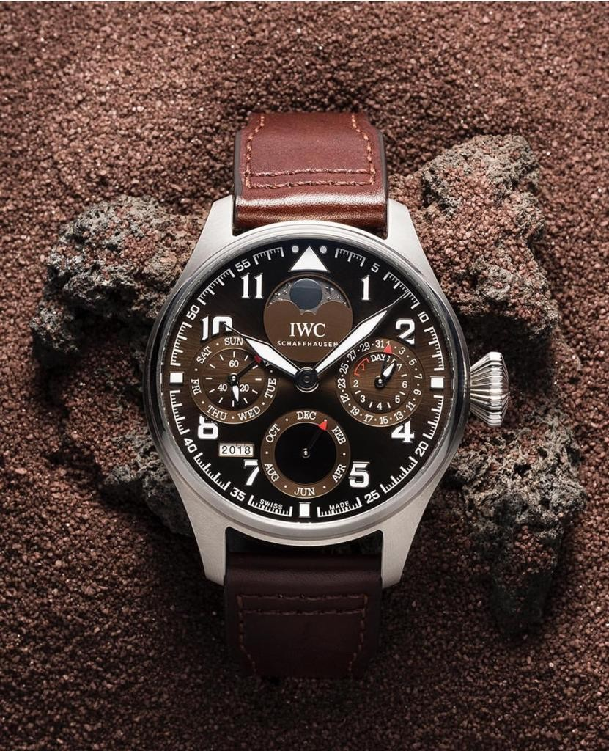
I competitors della Rolex 6/6
Il marchio Iwc è nato nel 1868 e deve il suo successo tra le migliori marche di orologi svizzeri all’idea del suo fondatore di unire la tecnologia produttiva americana, a quel tempo innovativa, all’eccezionale abilità degli orologiai svizzeri.
Da allora il marchio Iwc ha prodotto i suoi orologi di precisione nella fabbrica di Schaffhausen, puntando non solo sulla qualità ma anche sulla quantità: i suoi modelli infatti sono sempre stati prodotti in serie.
Le bellezza dei modelli IWC è inconfondibile tra le marche di orologi da uomo. Lo stile classico non lascia nulla al caso, con dettagli preziosi e ricercati.
23

Slide 24
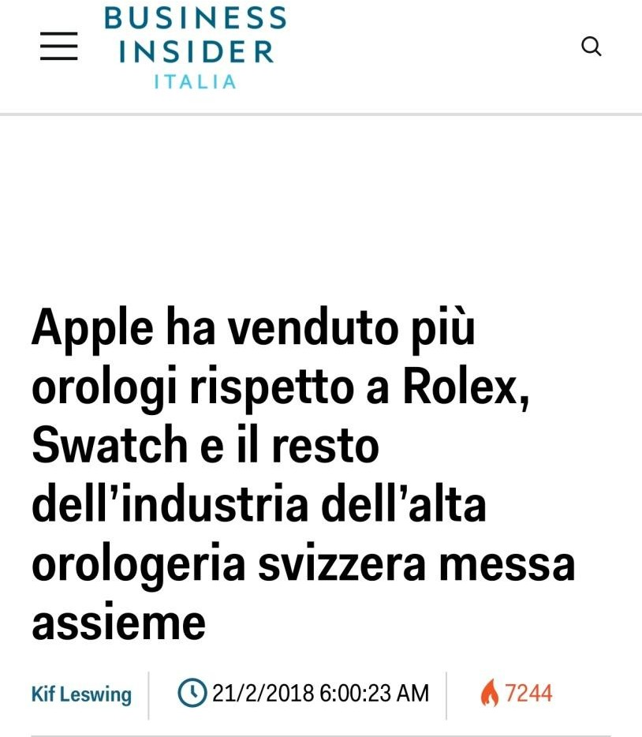
Apple vs Rolex 1/3
Business Insider Italia è
l’edizione italiana di Business Insider, il sito che negli Stati Uniti ha rotto gli schemi
dell’informazione tradizionale e in pochi anni ha saputo conquistare 47 milioni di utenti unici al giorno.
Business Insider Italia è iscritta presso il TRIBUNALE DI MILANO Registrazione n. 61 del 7 febbraio 2017
24

Slide 25

Apple vs Rolex 2/3
Apple è uno delle più grandi aziende di orologi del mondo.
L’azienda che si è distinta nel corso degli anni per la produzione dell’iPhone ha superato nelle vendite Rolex, Omega e persino Swatch.
Questo secondo le stime di vendita degli Apple Watch realizzate dal ricercatore di settore Canalys e IDC e le statistiche di spedizione rese pubbliche dalla Federazione svizzera dell’orologeria.
Canalys stima che Apple abbia venduto 8 milioni di Apple Watch nell’ultimo trimestre del
2017.
25

Slide 26
Apple vs Rolex 3/3
In un certo senso il confronto con l’intera industria orologiera svizzera è
un buon metro di paragone per definire la potenza di Apple. Alcuni orologi svizzeri sono pensati per essere pezzi di lusso, come gli orologi Rolex, che costano decine di migliaia di euro.
26

Slide 27

Obiettivo della ricerca 1/2
L’azienda Rolex SA ha creato un team di ricerca con lo scopo di fornire alla stessa, la consulenza necessaria per la vendita del prodotto Smart Watch nella gamma Rolex.
La finalità della ricerca è quello di analizzare, tramite la somministrazione del questionario, le preferenze e i comportamenti abituali dei consumatori al fine di reperire le informazioni necessarie per valutare la vendita di uno Smart Watch contrassegnato dalle caratteristiche di un orologio Rolex.
27

Slide 28
Obiettivo della ricerca 2/2
Di conseguenza, l’analisi della ricerca si focalizzerà su una serie di sotto – obiettivi che risultano essere complementari e propedeutici all’obiettivo principale:
Analizzare il profilo del consumatore;
Analizzare la tipologia di orologio utilizzata prevalentemente dagli intervistati;
Analizzare la conoscenza del consumatore riguardo ai marchi degli orologi;
Analizzare le preferenze sul tipo di quadrante e del cinturino di un orologio;
Analizzare la Willingness – to – pay ovvero quanto un consumatore è disposto a pagare per il prodotto;
Quali caratteristiche nella scelta di un orologio vengono ritenute più efficaci da parte di un consumatore;
Propensione all’acquisto di uno Smart Watch della gamma Rolex;
Analizzare e valutare quali caratteristiche della Rolex non devono mancare nel prodotto Smart Watch
28

Slide 29
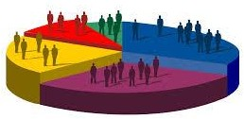
Definizione della popolazione 1/4
Il target considerato ed analizzato descrive una popolazione molto ampia
e diversificata di consumatori, proprio perché l’ambito degli orologi, nello specifico Rolex e Smart Watch, è ampiamente conosciuto da persone di ogni età.
La popolazione di riferimento presa in esame è composta da:
Sesso: sia maschile sia femminile
Residenti a Milano, Varese e Como
Età: compresa tra i 18 e i 50 anni
29

Slide 30
Definizione della popolazione 2/4
La popolazione di riferimento presa in esame serve per verificare se
le nostre proposte possono essere sviluppate nel territorio di
riferimento e successivamente esportate su larga scala.
Si tratta di un popolazione di genere sia maschile che femminile proprio perché l’orologio è un oggetto di uso quotidiano per entrambi i sessi.
Il limite massimo d’età fissato per la nostra analisi è di 50 anni in quanto la maggior parte delle nostre Survey sono state somministrate online.
30

Slide 31
Definizione della popolazione 3/4
Il range compreso tra i 18 e i 50 anni è dovuto ad una analisi diretta ad ottenere informazioni a 360° riguardanti le attitudini, le tendenze, i gusti e le preferenze della popolazione eterogenea e stratificata.
Una volta analizzata la popolazione residente a Milano, Como e
Varese ne abbiamo rilevato la distribuzione per fasce d’età e sesso. I dati sono stati raccolti esaminando la ricostruzione intercensuaria della popolazione al 1 Gennaio 2019.
31

Slide 32
Definizione della popolazione 4/4
FASCE D’ETà | MASCHI | % MASCHI | FEMMINE | % FEMMINE | TOTALE POP. | %
18 – 24 anni | 22.183 | 10,03 % | 20.505 | 9,27% | 42.688 | 19,30%
25 – 32 anni | 23. 401 | 10,58% | 22.143 | 10,01% | 45.544 | 20,59%
33 – 42 anni | 27.953 | 12,64% | 27.125 | 12,26% | 55.078 | 24,90%
43 – 50 anni | 39.250 | 17,74% | 38.658 | 17,48% | 77.908 | 35,22%
TOTALE | 112.787 | 50,98% | 108.431 | 49,02% | 221.218 | 100%
Fonte ISTAT
32

Slide 33
Disegno del campione
I dati ISTAT raccolti e rappresentati nella precedente tabella, ci serviranno per svolgere un confronto con il nostro campione di riferimento. Il campione in esame risulta essere composto da 200 elementi estratti casualmente dalla popolazione target ovvero residente a Milano, Varese e Como di età compresa tra i 18 e i 50 anni.
FASCE D’ETà | MASCHI | % MASCHI | FEMMINE | % FEMMINE | TOTALE POP. | %
18 – 24 anni | 22 | 9,95% | 34 | 15,38% | 56 | 25,34%
25 – 32 anni | 28 | 12,67% | 30 | 13,57% | 58 | 26,24%
33 – 42 anni | 29 | 13,12% | 28 | 12,67% | 57 | 25,79%
43 – 50 anni | 30 | 13,57% | 20 | 9,05% | 50 | 22,62%
TOTALE | 109 | 49,32% | 112 | 50,68% | 221 | 100 %
33

Slide 34


Controllo della rappresentatività del campione
40
35
30
25
20
15
10
5
0
Popolazione Campione
18 - 24 anni
25 - 32 anni
33 - 42 anni
43 - 50 anni
34

Slide 35
Analisi del questionario
Sono stati somministrati in totale 224 questionari a soggetti appartenenti al target di riferimento tramite due canali:
Online Survey su piattaforma Google → 211 rispondenti
Questionario cartaceo face to face → 13 rispondenti
Nei mesi di Ottobre e Novembre sono state raccolte le informazioni necessarie per procedere alla creazione del sondaggio. Sono stati intervistati un totale di 224 persone di differente età, sesso e provincia. Di questi 224 questionari 3 sono stati scartati perché errati.
La valutazione si è concentrata su 221 questionari corretti.
35

Slide 36
Struttura del questionario
Il questionario elaborato è composto da 35 domande sia qualitative sia quantitative ed è diviso in 3 sezioni:
DATI COMPORTAMENTALI (20 domande) → possesso e utilizzo di un orologio; importanza alle caratteristiche e agli elementi che non possono mancare in un orologio; willingness to pay per un orologio Rolex, per uno Smart Watch e per uno Smart Watch nella gamma Rolex; caratteristiche della Rolex in uno Smart Watch. In questa sezione lo scopo è quello di individuare le caratteristiche direttamente funzionali agli obiettivi della nostra ricerca.
DATI ATTITUDINALI (6 domande) → aggettivi che descrivono l’individuo; influenza della pubblicità nelle scelte dell’acquisto; luoghi di acquisto di un orologio; utilizzo di uno Smart Watch. In questa sezione lo scopo è quello di identificare il profilo
dell’intervistato, studiando i suoi comportamenti.
DATI ANAGRAFICI (9 domande) → sesso; età; provincia di residenza; numero dei componenti del nucleo famigliare; titolo di studio; lavoro; professione; reddito. In questa sezione lo scopo è quello di inquadrare il consumatore in un contesto spazio – temporale per comprendere la composizione del campione.
36

Slide 37
Analisi delle variabili utilizzate 1/10
NOME VARIABILE | SPIEGAZIONE VARIABILE | TIPOLOGIA
V1 | Possesso di un orologio | Dicotomica
V2 | Quante volte viene cambiato un orologio in 5 anni | Quantitativa
V3 | Ore di utilizzo di un orologio | Quantitativa
V4 | Somma delle risposte della tipologia orologio | Qualitativa
V5 | Tipologia di orologio analogico | Qualitativa
V6 | Tipologia di orologio cronografo | Qualitativa
V7 | Tipologia di orologio con calendario | Qualitativa
V8 | Tipologia di orologio a suoneria | Qualitativa
37

Slide 38
Analisi delle variabili utilizzate 2/10
NOME VARIABILE | SPIEGAZIONE VARIABILE | TIPOLOGIA
V9 | Tipologia di orologio SmartWatch | Qualitativa
V10 | Tipologia di orologio da tasca | Qualitativa
V11 | Tipologia di orologio digitale | Qualitativa
V12 | Importanza del design nell’acquisto di un orologio | Quantitativa
V13 | Importanza dei meccanismi nell’acquisto di un orologio | Quantitativa
V14 | Importanza dei materiali nell’acquisto di un orologio | Quantitativa
V15 | Importanza della versatilità nell’acquisto di un orologio | Quantitativa
V16 | Importanza della passione nell’acquisto di un orologio | Quantitativa
38

Slide 39
Analisi delle variabili utilizzate 3/10
NOME VARIABILE | SPIEGAZIONE VARIABILE | TIPOLOGIA
V17 | Importanza dell’investimento nell’acquisto di un orologio | Quantitativa
V18 | Importanza dell’utilità nell’acquisto di un orologio | Quantitativa
V19 | Somma dei marchi conosciuti | Qualitativa
V20 | Conoscenza del marchio Chopard | Qualitativa
V21 | Conoscenza del marchio Piquet Audemars | Qualitativa
V23 | Conoscenza del marchio IWC | Qualitativa
V24 | Conoscenza del marchio Tudor | Qualitativa
V25 | Conoscenza del marchio Omega | Qualitativa
39

Slide 40
Analisi delle variabili utilizzate 4/10
NOME VARIABILE | SPIEGAZIONE VARIABILE | TIPOLOGIA
V26 | Conoscenza del marchio Cartier | Qualitativa
V27 | Conoscenza del marchio Rolex | Qualitativa
V28 | Nessuna conoscenza del marchio | Qualitativa
V29 | Possesso di un orologio di lusso | Dicotomica
V30 | Acquisto di un orologio Rolex se vi fosse la possibilità | Quantitativa
V31 | Spesa massima per l’acquisto di un orologio | Quantitativa
V32 | Importanza del prezzo di orologio | Quantitativa
V33 | Buon investimento l’acquisto di un orologio | Quantitativa
40

Slide 41
Analisi delle variabili utilizzate 5/10
NOME VARIABILE | SPIEGAZIONE VARIABILE | TIPOLOGIA
V34 | Importanza della potenza della batteria | Quantitativa
V35 | Importanza dell’estetica dei cinturini | Quantitativa
V36 | Importanza delle dimensioni | Quantitativa
V37 | Importanza del sistema operativo | Quantitativa
V38 | Importanza della funzione Always on | Quantitativa
V39 | Importanza della resistenza | Quantitativa
V40 | Importanza della assistenza | Quantitativa
V41 | Importanza della interconnessione | Quantitativa

Slide 42
Analisi delle variabili utilizzate 6/10
NOME VARIABILE | SPIEGAZIONE VARIABILE | TIPOLOGIA
V42 | Somma delle preferenze del quadrante | Qualitativa
V43 | Preferenza per un quadrante esagonale | Qualitativa
V44 | Preferenza per un quadrante ovale | Qualitativa
V45 | Preferenza per un quadrante tondo | Qualitativa
V46 | Preferenza per un quadrante quadrato | Qualitativa
V47 | Preferenza per un cinturino in acciaio | Qualitativa
V48 | Preferenza per un cinturino in plastica | Qualitativa
V49 | Preferenza per un cinturino in cuoio | Qualitativa

Slide 43
Analisi delle variabili utilizzate 7/10
NOME VARIABILE | SPIEGAZIONE VARIABILE | TIPOLOGIA
V50 | Preferenza per un cinturino in carbonio | Qualitativa
V51 | Preferenza per un cinturino in pelle | Qualitativa
V52 | Preferenza per altre tipologie di cinturini | Qualitativa
V53 | Intenzione a comprare uno Smart Watch di Rolex | Dicotomica
V54 | Entusiasmo dell’ingresso di uno Smart Watch nella Rolex | Quantitativa
V55 | Spesa massima per l’acquisto di uno Smart Watch Rolex | Quantitativa
V56 | Eleganza del Rolex nello Smart Watch | Quantitativa
V57 | Qualità dei materiali del Rolex nello Smart Watch | Quantitativa

Slide 44
Analisi delle variabili utilizzate 8/10
NOME VARIABILE | SPIEGAZIONE VARIABILE | TIPOLOGIA
V58 | Resistenza nel tempo del Rolex nello Smart Watch | Quantitativa
V59 | Prestigio del Rolex nello Smart Watch | Quantitativa
V60 | Conoscenza di uno Smart Watch in altre gamme | Dicotomica
V61 | Descrizione dell’intervistato come “sei puntuale” | Quantitativa
V62 | Descrizione dell’intervistato come “sei abitudinario” | Quantitativa
V63 | Descrizione dell’intervistato come “sei alla moda” | Quantitativa
V64 | Descrizione dell’intervistato come “sei originale” | Quantitativa
V65 | Descrizione dell’intervistato come “sei sportivo” | Quantitativa

Slide 45
Analisi delle variabili utilizzate 9/10
NOME VARIABILE | SPIEGAZIONE VARIABILE | TIPOLOGIA
V66 | Luogo di acquisto di un orologio | Qualitativa
V67 | Influenza della pubblicità nell’acquisto | Quantitativa
V68 | Descrizione dell’intervistato come “persona tecnologica” | Quantitativa
V69 | Essere in grado di utilizzare uno Smart Watch | Quantitativa
V70 | Conoscenza delle funzioni di uno Smart Watch | Qualitativa
V71 | Sesso dell’intervistato | Qualitativa
V72 | Età dell’intervistato | Quantitativa
V73 | Provincia di residenza dell’intervistato | Qualitativa

Slide 46
Analisi delle variabili utilizzate 10/10
NOME VARIABILE | SPIEGAZIONE VARIABILE | TIPOLOGIA
V74 | Con chi vive l’intervistato | Qualitativa
V75 | Numero componenti del nucleo famigliare dell’intervistato | Quantitativa
V76 | Titolo di studio dell’intervistato | Qualitativa
V77 | Possesso di un lavoro | Dicotomica
V78 | Reddito dell’intervistato | Quantitativa

Slide 47


Slide 48
Analisi univariata del campione
Abbiamo deciso di orientare le nostre analisi sui soggetti residenti nelle province di Como, Varese, Milano.
Nel grafico a torta sono rappresentate le distribuzioni dei soggetti intervistati sulla base del luogo di residenza.
Come si può intuire visivamente, il nostro risulta distribuito in maniera sostanzialmente uniforme: 71 su 221 intervistati risiedono nelle zone di Como e Varese, mentre 79 su 221 presso Milano.
Provincia in cui abita
79
71
71
Pertanto la Rolex potrà decidere di lanciare il proprio prodotto principalmente nei rispettivi negozi milanesi, oppure potrà decidere di farlo contemporaneamente in tutte e tre le aree.
COMO VARESE MILANO

Slide 49
Ha un lavoro?
Ha un lavoro?
Abbiamo deciso di rappresentare, mediante una variabile dicotomica, se i soggetti intervistati fossero attualmente occupati oppure no.
33
Questo per capire se nel nostro campione vi sia una prevalenza di soggetti disoccupati nelle
nostre aree di competenza.
188
Come risulta dal grafico a torta si ha una prevalenza di soggetti occupati, infatti: 188 soggetti su 221, sono attualmente occupati.
SI NO

Slide 50
Con chi vive?
Con il seguente grafico si vuole rappresentare la composizione dei nuclei familiari all’interno del nostro campione di riferimento.
Con chi vive?
25
Risulta principalmente che:
60
79 soggetti su 221, vive con il partner;
60 soggetti su 221 vivono da soli; 57 soggetti su 221 vivono con i propri genitori;
25 soggetti su 221 vivono con i coinquilini.
79
57
CONQUILINI PARTNER GENITORI DA SOLO
Abbiamo dunque una prevalenza di soggetti che vivono con il proprio partner, nelle aree da noi analizzate.

Slide 51
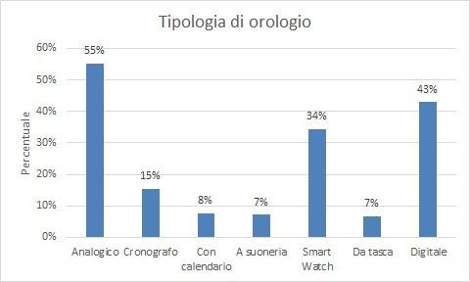
Che tipo di orologio utilizza?
Sulla base dei dati rilevati, una buona percentuale dei soggetti intervistati conosce il concetto di Smartwatch.
Infatti il 34% conosce gli Smartwatches, anche se la tipologia di orologio maggiormente utilizzata è quella analogica.

Slide 52
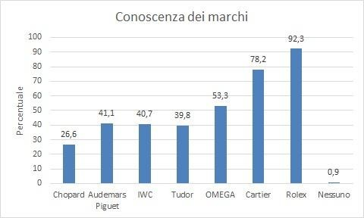
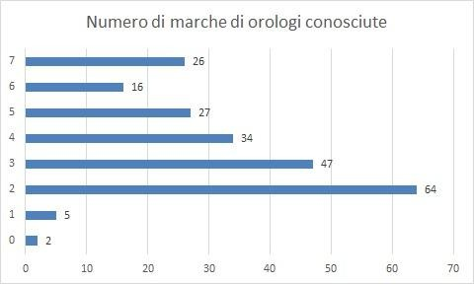
Brand Awareness
Sulla base dei dati rappresentati, il marchio Rolex risulta particolarmente conosciuto.
Infatti il 92,3% dei soggetti intervistati conoscono il marchio Rolex.
L’istogramma rappresentato ha il compito di indicare numericamente quanti marchi risultino conosciuti dagli intervistati.
In base alla media calcolata gli intervistati risultano conoscere in media almeno tre marchi di lusso (3,7).

Slide 53
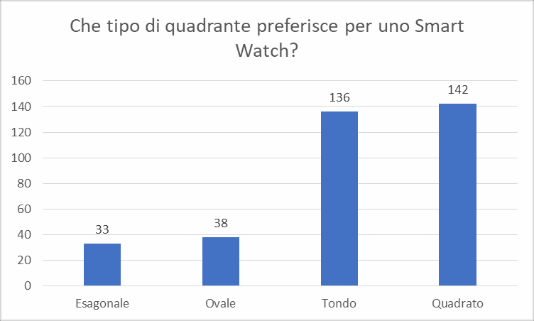
Che tipo di quadrante preferisce?
Per quanto riguarda le caratteristiche del quadrante dello Smartwatch, i rispondenti hanno evidenziato come sia preferibile un quadrante quadrato, infatti 142 soggetti su 221 hanno
risposto in tal senso, cioè all’incirca il
64,2%.
Inoltre, si segnala come anche il quadrante tondo possa suscitare un certo interesse, in quanto il 61,5% dei soggetti ha risposto in tale senso.
La Rolex dovrà valutare se sia più opportuno produrre un orologio dal quadrante tondo o quadrato, essendo le rispettive frequenze molto simili tra loro.

Slide 54
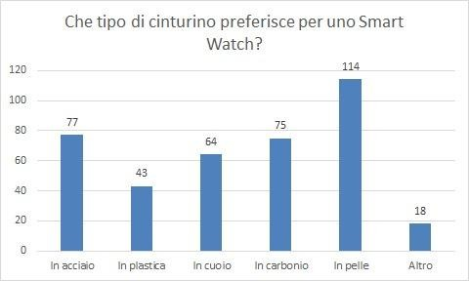
Che tipo di cinturino preferisce?
I soggetti intervistati hanno espresso la preferenza di volere un cinturino in pelle per il loro Smartwatch, infatti 114 persone su 221, hanno espresso tale preferenza, cioè più della metà (51,5%).
Pertanto Rolex dovrà, in sede di progettazione e produzione, ideare un orologio dal cinturino in pelle.

Slide 55
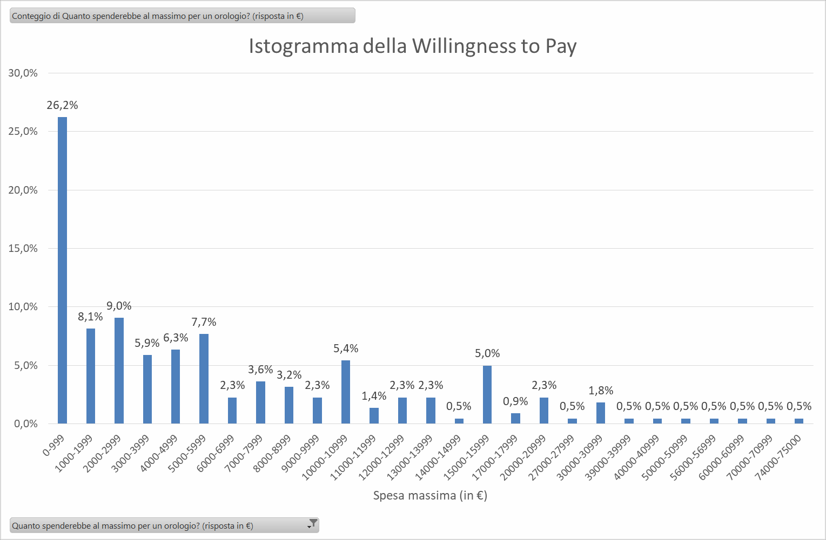
Quanto sarebbe disposto a spendere? 1/2
Tramite il seguente istogramma si è rappresentata la willingness to pay dei nostri risponditori.
Risulta che il 26,2% dei soggetti intervistati, sarebbe disposta a spendere una cifra compresa tra 0 e 999 euro.
Pertanto la Rolex dovrà considerare il lancio di uno Smartwatch
all’interno di tale fascia di prezzo.

Slide 56
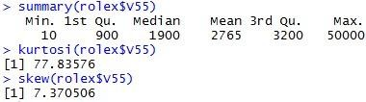
Quanto sarebbe disposto a spendere? 2/2
La distribuzione della variabile è molto distante dalla normalità essendoci una forte
asimmetria destra.
Ciò si deduce sia dalla marcata differenza tra media e mediana (la mediana è molto più bassa della media), sia dai valori particolarmente alti di asimmetria e curtosi che indicano una sostanziale differenza dalla distribuzione normale

Slide 57
Conclusioni: analisi univariata
Sulla base delle risultanze ottenute dall’analisi univariata, abbiamo rilevato utili informazioni circa la possibilità di lanciare tramite Rolex, uno Smartwatch.
Il nostro campione rappresenta principalmente soggetti che vivono con il proprio partner e sono in possesso di un lavoro.
Dall’analisi della variabile “Che tipo di orologio utilizza?” si può dedurre che lo Smart Watch è una tipologia di orologio molto utilizzata dal nostro campione preso in riferimento.
Nel caso in cui la Rolex decidesse di produrre uno Smart Watch dovrebbe tenere conto delle preferenze espresse dagli intervistati. Dovrebbe valutare se sia più opportuno produrre un quadrante quadrato o tondo. Inoltre nella scelta del cinturino sarebbe preferibile come materiale la pelle.
Mentre per quanto riguarda la willingness to pay, i rispondenti sarebbero intenzionati
a spendere fino a 1000 euro per uno Smartwatch.

Slide 58


Slide 59
Quanto spenderebbe al massimo per un orologio?
Abbiamo messo in correlazione la Willingness to pay con:
Età
Sesso
Provincia
Reddito
Successivamente abbiamo voluto analizzare se la spesa massima per un orologio dipende dall’importanza che gli individui del campione conferiscono a quattro caratteristiche degli orologi quali:
Eleganza
Qualità dei materiali
Resistenza nel tempo
Prestigio

Slide 60
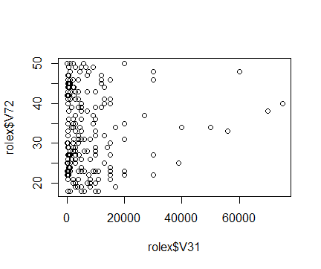
Willingness to pay – età
> (c31_72 = cor.test(rolex$V31, rolex$V72))
Pearson's product-moment correlation data: rolex$V31 and rolex$V72
t = 0.55577, df = 219, p-value = 0.5789
alternative hypothesis: true correlation is not equal to 0
95 percent confidence interval:
-0.09491255 0.16866467
sample estimates: cor
0.03752877
Abbiamo messo in correlazione due variabili: la disponibilità a comprare un orologio con l’età. Si tratta di due variabili quantitative → CorTest e Plot
H0 ipotesi nulla = INDIPENDENZA LINEARE H1 ipotesi alternativa = DIPENDENZA
Alfa = 0,05
Il risultato di questa prima analisi bivariata risulta essere un P-Value (= 0,5789)
Questo valore è maggiore di 0,05 quindi
accettiamo H0 che corrisponde all’indipendenza tra le variabili. Le due variabili sono INDIPENDENTI.
La conclusione di questa analisi è che la spesa massima per un orologio non è influenzata dall’età.

Slide 61
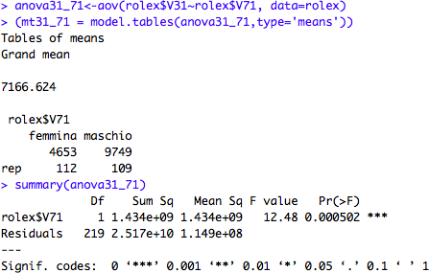
Willingness to pay – sesso
Abbiamo messo in correlazione due variabili: la disponibilità a pagare con il sesso.
Una variabile quantitativa e una qualitativa →
aov, model.table, summary, etaSquared.
H0 ipotesi nulla = INDIPENDENZA IN MEDIA H1 ipotesi alternativa = DIPENDENZA
Alfa = 0,05
Innanzitutto vediamo che la spesa massima per un orologio è in media più alta per i maschi (9749) che per le femmine (4653). Abbiamo operato un test Anova per vedere se questa differenza tra le medie dei due gruppi è dovuta al caso oppure è strutturale.
> etaSquared(anova31_71)
eta.sq 0.05391162
eta.sq.part 0.05391162
rolex$V71
Abbiamo che il test rifiuta l’ipotesi nulla di medie uguali con un P-Value = 0,0005 e perciò possiamo dire che le medie dei due gruppi sono significativamente diverse il che implica una differenza strutturale nel comportamento dei due sessi rispetto alla spesa massima che sono disposti ad affrontare per l’acquisto di un orologio.

Slide 62
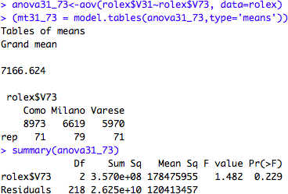
Willingness to pay – provincia
Abbiamo considerato due variabili: disponibilità a pagare con la provincia.
Una variabile quantitativa e una variabile qualitativa → aov, model.table, summary, etaSquared.
H0 ipotesi nulla = INDIPENDENZA IN MEDIA
H1 ipotesi alternativa = DIPENDENZA
> etaSquared(anova31_73)
eta.sq
0.01341567
eta.sq.part
0.01341567
Alfa = 0,05
rolex$V73
Dal test Anova però abbiamo che non è possibile rifiutare l’ipotesi di uguaglianza delle medie il che implica che queste possano essere dovute al caso. Ne consegue che non c’è dipendenza tra spesa massima e provincia.
Per quanto riguarda la provincia di appartenenza abbiamo che in termini di spesa massima per un orologio Como presenta la media più alta (8973) seguita da Milano (6619) e Varese (5970).

Slide 63
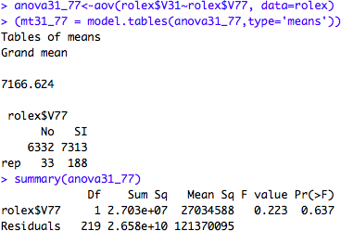
Willingness to pay – lavoro
Consideriamo due variabili: disponibilità a
pagare con il lavoro.
Una variabile quantitativa e una variabile qualitativa → aov, model.table, summary, etaSquared
H0 ipotesi nulla = INDIPENDENZA IN MEDIA H1 ipotesi alternativa = DIPENDENZA
Alfa = 0,05
> etaSquared(anova31_77)
Chi lavora è disposto a spendere in media una cifra più alta di chi non lavora ma dal test abbiamo che la differenza tra le medie non risulta essere significativa neanche in questo caso.
eta.sq 0.001016067
eta.sq.part 0.001016067
rolex$V77
Il test Anova risulta statisticamente non significativo (P-Value= 0,223) e porta a concludere che
non c’è dipendenza tra la spesa massima e il fatto di lavorare oppure no.

Slide 64
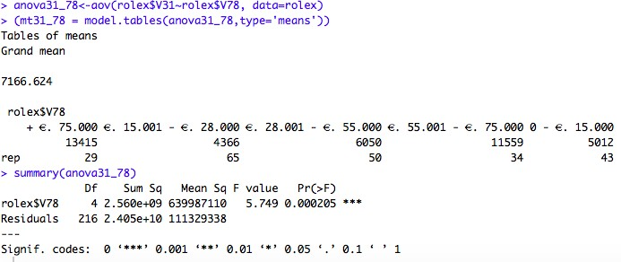
Willingness to pay – reddito
Abbiamo considerato due variabili:
disponibilità a pagare con il reddito.
Una variabile quantitativa e una variabile qualitativa → aov, model.table, summary, etaSquared
H0 ipotesi nulla = INDIPENDENZA IN MEDIA
H1 ipotesi alternativa = DIPENDENZA
> etaSquared(anova31_78)
Alfa = 0,05
eta.sq eta.sq.part 0.09621303 0.09621303
rolex$V78
Il test rifiuta l’ipotesi nulla di medie uguali (P-Value = 0,0002) perciò concludiamo che la disponibilità a spendere per l’orologio è diversa a seconda del reddito: nella fattispecie notiamo come chi ha redditi più alti è disposto a spendere in media una cifra più alta, ciò vale soprattutto per chi ha redditi di 55-75 mila euro e oltre 75 mila.

Slide 65
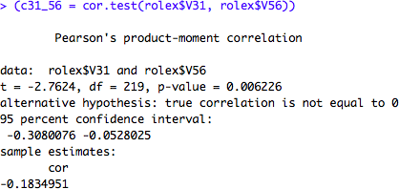
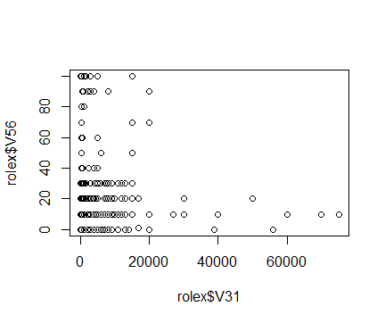
Willingness to pay – eleganza
Abbiamo considerato due variabili:
disponibilità a pagare con l’eleganza.
Variabili quantitative → CorTest e Plot
H0 ipotesi nulla = INDIPENDENZA LINEARE
H1 ipotesi alternativa = DIPENDENZA
Alfa = 0,05
L’ipotesi di indipendenza tra spesa massima ed importanza dell’eleganza di un orologio è rifiutata con un P-Value = 0,006.
Pertanto possiamo affermare che le due variabili sono dipendenti e che il valore della correlazione è significativamente diverso da zero.
Il segno della correlazione è negativo, quindi al crescere dell’eleganza scende la willingness to pay.

Slide 66
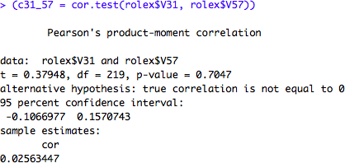
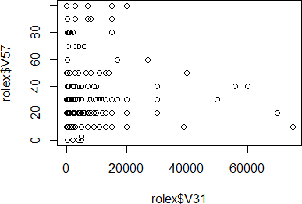
Willingness to pay – qualità dei materiali
Abbiamo considerato due variabili: disponibilità a pagare con la qualità dei materiali.
Variabili quantitative → CorTest e Plot
H0 ipotesi nulla = INDIPENDENZA LINEARE H1 ipotesi alternativa = DIPENDENZA
Alfa = 0,05
Per quanto riguarda la qualità dei materiali invece il valore della correlazione è molto prossimo allo 0 e dal test vediamo che non possiamo rifiutare l’ipotesi di indipendenza tra le variabili (P- Value = 0,705).
Siccome non è significativa, cioè il P-Value è grande, allora non si può affermare che vi sia un legame né positivo né negativo.

Slide 67
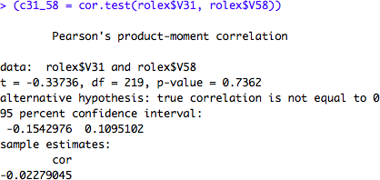
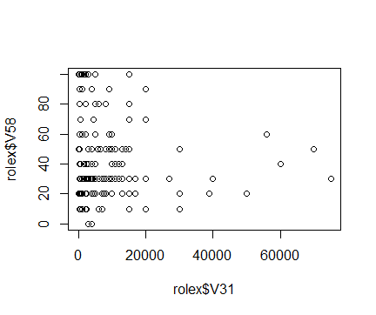
Willingness to pay – resistenza
Abbiamo considerato due variabili: disponibilità a pagare con la resistenza.
Variabili quantitative → CorTest e Plot
H0 ipotesi nulla = INDIPENDENZA LINEARE H1 ipotesi alternativa = DIPENDENZA
Alfa = 0,05
Nemmeno con la resistenza risulta esserci dipendenza infatti la correlazione è molto vicina a 0 e il test infatti accetta l’ipotesi nulla di indipendenza. (P-Value = 0,7362).

Slide 68
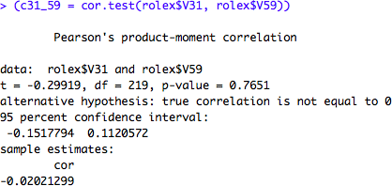
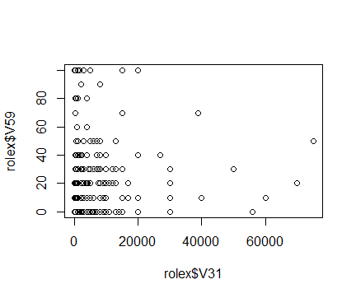
Willingness to pay – prestigio
Abbiamo considerato due variabili: disponibilità a pagare con il prestigio.
Variabili quantitative → CorTest e Plot
H0 ipotesi nulla = INDIPENDENZA LINEARE
H1 ipotesi alternativa = DIPENDENZA
Alfa = 0,05
Infine anche il prestigio non ha impatto sulla spesa massima per un orologio.
La correlazione è molto vicina a 0 e il test ci dice che per le due variabili non è possibile rifiutare l’ipotesi di indipendenza (P-Value = 0,7651).

Slide 69
Quanto spenderebbe al massimo per uno Smart Watch della gamma Rolex?
Abbiamo messo in correlazione la Willingness to pay con:
Età
Sesso
Provincia
Reddito
Successivamente abbiamo voluto analizzare se la spesa massima per uno Smart Watch della gamma Rolex dipende dall’importanza che gli individui del campione conferiscono a quattro caratteristiche degli orologi quali:
Eleganza
Qualità dei materiali
Resistenza nel tempo
Prestigio

Slide 70
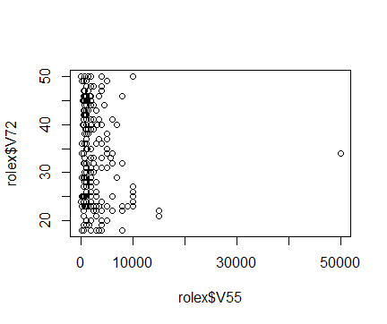
Willingness to pay – età
> (c55_72 = cor.test(rolex$V55, rolex$V72))
Pearson's product-moment correlation data: rolex$V55 and rolex$V72
t = -1.7648, df = 219, p-value = 0.07899
alternative hypothesis: true correlation is not equ al to 0
95 percent confidence interval:
-0.24653272 0.01377237
sample estimates: cor
-0.1184141
Abbiamo considerato due variabili: disponibilità a pagare con l’età.
Variabili quantitative → CorTest e Plot
H0 ipotesi nulla = INDIPENDENZA LINEARE
H1 ipotesi alternativa = DIPENDENZA
Alfa = 0,05
La correlazione tra età e prezzo massimo che si è disposti a spendere per uno Smart Watch Rolex è pari a - 0,118.
In questo caso però non possiamo affermare che sia significativamente diversa da zero poiché il valore del P-Value non è abbastanza basso (di solito deve essere inferiore a 0,05) per poter rifiutare l’ipotesi di indipendenza tra le variabili.

Slide 71
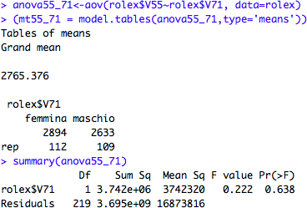
Willingness to pay – sesso
Abbiamo considerato due variabili:
disponibilità a pagare con il sesso
Una variabile quantitativa e una variabile qualitativa → aov, model.table, summary, etaSquared.
H0 ipotesi nulla = INDIPENDENZA IN MEDIA
H1 ipotesi alternativa = DIPENDENZA
Alfa = 0,05
> etaSquared(anova55_71)
Il prezzo massimo che, in media, maschi e femmine sono disposti a spendere per uno Smart Watch Rolex è molto simile.
eta.sq
0.001011682
eta.sq.part 0.001011682
rolex$V71
Il test Anova infatti accetta l’ipotesi nulla
di medie uguali.

Slide 72
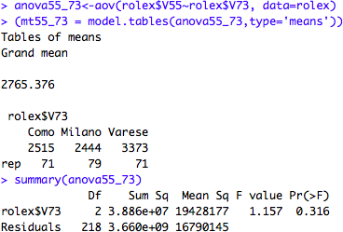
Willingness to pay – provincia
Abbiamo considerato due variabili:
disponibilità a pagare con la provincia.
Una variabile quantitativa e una variabile qualitativa → aov, model.table, summary, etaSquared.
H0 ipotesi nulla = INDIPENDENZA IN MEDIA H1 ipotesi alternativa = DIPENDENZA
Alfa = 0,05
Anche le medie tra le provincie sono molto simili e infatti il test Anova risulta statisticamente non significativo (P-Value = 0,316) e porta a concludere che la media della willingness to pay non è significativamente diversa a seconda della provincia, ovvero le varie provincie non hanno una differenza statisticamente significativa nella willingness to
> etaSquared(anova55_73)
eta.sq eta.sq.part
0.01050425 0.01050425
rolex$V73
pay.

Slide 73
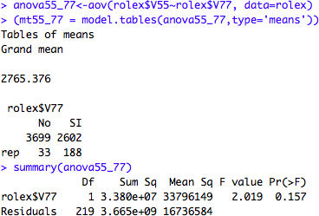
Willingness to pay – lavoro
Abbiamo considerato due variabili: disponibilità a pagare con il lavoro.
Una variabile quantitativa e una variabile qualitativa → aov, model.table, summary, etaSquared.
H0 ipotesi nulla = INDIPENDENZA IN MEDIA H1 ipotesi alternativa = DIPENDENZA
Alfa = 0,05
> etaSquared(anova55_77)
eta.sq eta.sq.part 0.009136297 0.009136297
Infine anche il fatto di lavorare o meno non ha un effetto significativo sul prezzo massimo che si è disposti a spendere per uno Smart Watch Rolex.
rolex$V77
La media dei non lavoratori risulta più alta rispetto a quella dei lavoratori ma il test ci conferma che i valori osservati non sono dovuti a differenze strutturali tra i due gruppi ma bensì al caso.

Slide 74
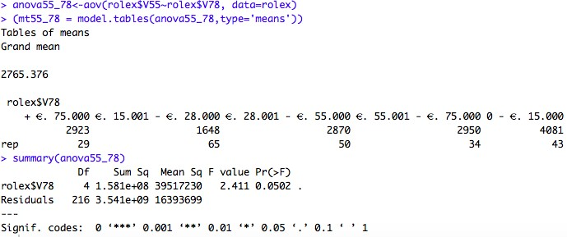
Willingness to pay – reddito
Abbiamo considerato due variabili:
disponibilità a pagare con il reddito.
Una variabile quantitativa e una variabile qualitativa → aov, model.table, summary, etaSquared.
H0 ipotesi nulla = INDIPENDENZA IN MEDIA
H1 ipotesi alternativa = DIPENDENZA
> etaSquared(anova55_78)
eta.sq eta.sq.part
0.04273163 0.04273163
Alfa = 0,05
rolex$V78
Il test accetta, seppur di poco, l’ipotesi nulla di medie uguali (P-Value = 0,0502) perciò concludiamo che il costo massimo dichiarato per lo SmartWatch della gamma Rolex non è diverso a seconda del reddito del rispondente.

Slide 75
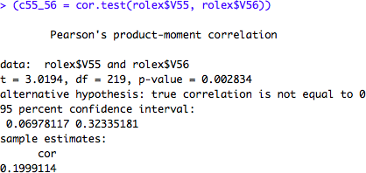
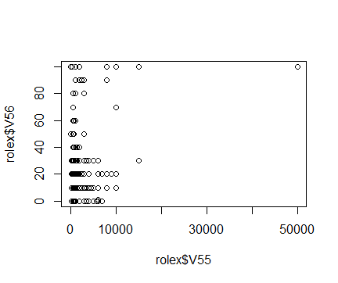
Willingness to pay – eleganza
Abbiamo considerato due variabili: disponibilità a pagare con l’eleganza.
Variabili quantitative → CorTest e Plot
H0 ipotesi nulla = INDIPENDENZA LINEARE H1 ipotesi alternativa = DIPENDENZA
Alfa = 0,05
Tra spesa massima per uno Smart Watch Rolex e l’importanza data all’eleganza risulta esserci una correlazione di 0,2 il che ci fa supporre che le variabili siano dipendenti.
Questa ipotesi è confermata dal test del Chi quadrato che rifiuta l’ipotesi nulla di indipendenza con un P-Value = 0,003.

Slide 76
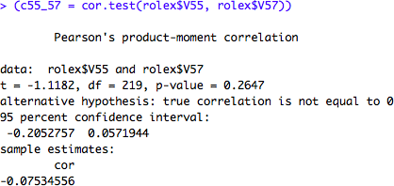

Willingness to pay – qualità dei materiali
Abbiamo considerato due variabili: disponibilità a pagare con la qualità dei materiali.
Variabili quantitative → CorTest e Plot
H0 ipotesi nulla = INDIPENDENZA LINEARE
H1 ipotesi alternativa = DIPENDENZA
Alfa = 0,05
Tra le due variabili si ha che la correlazione non è statisticamente significativa (P-Value = 0,265).
Si ha una correlazione praticamente prossima allo zero, perciò non è possibile concludere che al crescere dell'importanza attribuita alla qualità dei materiali cresca anche la disponibilità a pagare.

Slide 77


Willingness to pay – resistenza nel tempo
Abbiamo considerato due variabili: disponibilità a pagare con la resistenza nel tempo.
Variabili quantitative → CorTest e Plot
H0 ipotesi nulla = INDIPENDENZA LINEARE
H1 ipotesi alternativa = DIPENDENZA
Alfa = 0,05
L’importanza della resistenza nel tempo dello Smart Watch risulta invece essere una caratteristica che ne influenza il prezzo.
Anche in questo caso abbiamo una correlazione positiva pari a 0,1581 e il test rifiuta l’ipotesi nulla di indipendenza tra le variabili con un P-Value = 0,01865.

Slide 78


Willingness to pay – prestigio
Abbiamo considerato due variabili: disponibilità a pagare con il prestigio.
Variabili quantitative → CorTest e Plot
H0 ipotesi nulla = INDIPENDENZA LINEARE H1 ipotesi alternativa = DIPENDENZA
Alfa = 0,05
Infine anche l’importanza data al prestigio risulta essere una caratteristica che influenza il prezzo dello Smart Watch Rolex infatti anche in questo caso rifiutiamo l’ipotesi di indipendenza con un P-Value = 0,002.

Slide 79
Conclusioni analisi bivariata 1/2
Quanto spenderebbe al massimo per un orologio:
È emerso come le variabili “età”,“provincia” e “lavoro” non influenzino la spesa massima per un orologio. Per quanto concerne la variabile “sesso” abbiamo notato che l’orologio risulta essere un accessorio di tendenza per cui il genere maschile è disposto a spendere di più rispetto al genere femminile.
Dalla Willingness to pay con la variabile “reddito” si può dedurre come l’orologio possa rappresentare un bene di lusso per le fasce di reddito più alte (reddito compreso tra 55-75 mila e reddito superiore ai 75 mila euro) e da quanto è emerso dall’analisi sono le fasce disposte a spendere maggiormente per l’acquisto di un orologio.
Abbiamo notato che c’è una distorsione sicuramente dovuta al fatto che il campione ci ha risposto in modo superficiale e frettoloso, o quantomeno è emerso come la propensione a spendere di più per un orologio non sia influenzata dalle variabili prese in considerazione dal nostro gruppo (Esempio: la variabile “prestigio” non ha impatto sulla spesa massima per un orologio).
Ciononostante, abbiamo deciso di tenere in considerazione il risultato di questa analisi al fine di dimostrare quanto sopra dichiarato.

Slide 80
Conclusioni analisi bivariata 2/2
Quanto spenderebbe al massimo per uno Smart Watch della gamma Rolex:
Dall’analisi della willingness to pay con la variabile “sesso”, abbiamo dedotto che il prezzo, affinché si acquisti uno Smart Watch della gamma Rolex, nell’immaginario collettivo è quasi identico sia per il genere maschile che per il genere femminile.
Di fatto, come si può evincere anche dal risultato delle medie tra le provincie, non si ha un effetto significativo sul prezzo massimo che si è disposti a spendere per l’acquisto di uno Smart Watch della gamma Rolex.
La stessa conclusione la si può trarre per la variabile “lavoro”.
Inoltre, risulta chiaro che il costo massimo dichiarato per lo Smart Watch della gamma Rolex non è diverso a seconda del reddito del rispondente.
Di contro, la variabile “resistenza nel tempo” è una delle caratteristiche della gamma Rolex che ha influenza sul prezzo, dunque rappresenta un aspetto qualificante dell’azienda così come il “prestigio”.
Si può concludere che ci sono delle caratteristiche della Rolex che il campionario si aspetta di trovare nello Smart Watch che influenzano in modo evidente il prezzo.

Slide 81


Slide 82
Analisi fattoriale
Mediante l’analisi fattoriale vogliamo analizzare tutte le caratteristiche d’interesse per il consumatore nell’acquisto dello Smartwatch.
Sono state dunque scelte le seguenti variabili:
Potenza della batteria
Estetica dei cinturini
Dimensioni
Sistema operativo
Funzione Always on
Resistenza alla polvere
Assistenza post vendita
Interconnessione Bluetooth

Slide 83
Componenti principali
Possiamo ora procedere alla scelta delle componenti principali, mediante l’utilizzo di tre metodi applicativi:
Regola empirica (rapporto tra numero dei componenti e delle variabili);
Regola degli autovalori > 1;
Percentuale Varianza spiegata (compresa tra 60% e 75%);
Grafico Scree–Plot.

Slide 84

Scelta del numero dei componenti
Regola empirica: secondo la quale una buona sintesi è espressa da 1/3 delle variabili
originarie, dobbiamo considerare circa tre fattori.
Metodo degli autovalori: mediante tale tecnica consente di selezionare le componenti principali con varianza maggiore di 1, ovvero gli autovalori (eigenvalue) maggiori di 1: consideriamo due fattori.
Metodo della varianza spiegata: possiamo scegliere tra il 60 % e il 75%: tra due e tre fattori.

Slide 85

Scree plot
Mediante l’utilizzo dello scree plot si vuole identificare il numero di componenti da considerare, sulla base della presenza di gomiti all’interno del grafico.
Dall’analisi del seguente scree plot si evidenzia un forte gomito in corrispondenza di tre componenti estratte.
Ciò suggerirebbe di approfondire l’analisi relativi a tre componenti. Per essere certi del numero di fattori da considerare sarà
necessaria l’analisi delle
comunalità.
Nel caso invece di risultato negativo, considereremo due componenti.

Slide 86
Analisi delle comunità
> z2$communality Potenza della batteria 0.5831889 Estetica dei cinturini 0.8124734 Dimensioni 0.7942991 Sistema operativo 0.4815586 Funzione Always on 0.5592975 Resistenza alla polvere… 0.6152196 Assistenza post vendita 0.4845904 Interconnessione Bluetooth 0.5375247 | > z3$communality Potenza della batteria 0.6359958 Estetica dei cinturini 0.8150591 Dimensioni 0.7954960 Sistema operativo 0.6617509 Funzione Always on 0.6207002 Resistenza alla polvere… 0.6156911 Assistenza post vendita 0.8310135 Interconnessione Bluetooth 0.5908498 | > z4$communality Potenza della batteria 0.7132509 Estetica dei cinturini 0.8319098 Dimensioni 0.8818288 Sistema operativo 0.8020609 Funzione Always on 0.7589547 Resistenza alla polvere… 0.6459110 Assistenza post vendita 0.8529323 Interconnessione Bluetooth 0.7424960
L’analisi delle comunalità sottolinea come in presenza di tre componenti risulti soddisfacente la nostra analisi, andando a confermare quanto previamente evidenziato dallo scree plot.
Infatti in corrispondenza di tre fattori tutte le comunalità risultano discrete (di 0,6 circa o più).

Slide 87

Analisi dei loadings
La varianza spiegata con 3 fattori è del 70% circa, tuttavia la struttura fattoriale è molto confusa, il primo fattore assorbe quasi tutti i loadings significativi.
Sarà opportuna l’applicazione della rotazione varimax, in modo che ogni variabile originaria sia molto correlata con al massimo un solo fattore e poco correlata con gli altri.
Così facendo otterremo un output che ci permette di raggruppare più facilmente i fattori mantenendo la stessa variabilità.

Slide 88

Varimax
Con l’applicazione della rotazione Varimax abbiamo ottenuto una struttura fattoriale decisamente più chiara, infatti:
Il primo fattore rappresenta gli aspetti più tecnici dello Smartwatch;
Il secondo fattore rappresenta gli aspetti estetici dello Smartwatch;
Il terzo fattore rappresenta l’assistenza e la connettività.

Slide 89

Interpretabilità delle componenti
Mediante il comando:
> fa.diagram(z3_v), abbiamo rappresentato l’analisi delle componenti.
Questo diagramma ci mostra in maniera visiva la struttura fattoriale.
A questo punto salviamo i punteggi fattoriali che poi ci serviranno come variabili indipendenti nella regressione logistica.

Slide 90
Conclusioni analisi fattoriale
L’analisi fattoriale precedentemente operata ha consentito di sintetizzare le variabili. Sono state prese come variabili, quelle che potevano risultare determinanti per l’acquisto di uno Smartwatch.
Mediante l’utilizzo dei vari metodi offerti dall’analisi fattoriale, siamo giunti alla conclusione che saranno necessarie tre componenti.
In particolare mediante la rotazione Varimax i fattori selezionati sono:
Il primo fattore rappresenta gli aspetti più tecnici dello Smartwatch, nella fattispecie riassume principalmente la funzione always on, la potenza della batteria, il sistema operativo e la resistenza alla polvere, acqua e altri agenti.
Il secondo fattore rappresenta gli aspetti estetici dello Smartwatch nella fattispecie riassume principalmente l’estetica del cinturino e la dimensione.
Il terzo fattore rappresenta l’assistenza e la connettività poiché riassume l’assistenza post vendita e l’interconnessione bluetooth.

Slide 91


Slide 92
Regressione lineare 1/2
Call:
lm(formula = Pricing ~ Aspetti_tecnici + Aspetti_estetici + Assistenza_e_connettività + Età + Sesso + Titolo_studio + Fascia_reddito + Eleganza + Qualità_dei_materiali + Prestigio + Resistenza_nel_tempo, data = dataset_completo)
Realizzeremo una regressione lineare multipla utilizzando:
Come variabile dipendente le risposte alla domanda: “Secondo Lei quanto
dovrebbe costare al massimo uno Smart Watch nella gamma Rolex?”
Come variabili indipendenti i tre fattori generati, le variabili socio-demografiche e le risposte alle quattro domande “Quale caratteristica degli orologi Rolex non deve mancare in uno Smart Watch?”.
L’obiettivo è andare a valutare quali siano i fattori che influenzano maggiormente la propensione alla spesa massima per lo Smartwatch Rolex.

Slide 93

Regressione lineare 2/2
Notiamo come ci siano
numerose variabili non significative: nessuno dei tre fattori generati risulta statisticamente significativo, così come le variabili socio- demografiche.
Le uniche variabili a risultare statisticamente significative nel modello iniziale sono legate alla domanda “Quale caratteristica degli orologi Rolex non deve mancare in uno Smart Watch?”.

Slide 94

Stepwise
> reglinstep = step(reglin, direction='both')
> summary(reglinstep)
Procediamo quindi con una selezione tramite metodologia
Stepwise.
Per trovare il sottoinsieme di variabili ottimo tra quelli possibili.
Notiamo come a
seguito della selezione tramite metodologia stepwise le uniche tre variabili statisticamente significative risultano essere “Eleganza”, “Qualità dei materiali” e “Prestigio”, cioè laddove il software R indica l’asterisco.

Slide 95
Regressione lineare 1/4
Andiamo quindi a valutare ed interpretare i rispettivi coefficienti beta standardizzati.
Osserviamo come siano le variabili “Prestigio” ed «Eleganza» ad avere l’impatto più forte e
positivo sulla propensione alla spesa, ovvero al crescere dell’importanza attribuita al
prestigio e all’eleganza cresce anche la cifra che il soggetto è disposto a spendere.
Anche la variabile «Aspetti tecnici» ha un impatto positivo sulla cifra che il soggetto è disposto a spendere, anche se il coefficiente risulta leggermente più basso rispetto ad
«eleganza» e «prestigio».
Al contrario l’importanza attribuita alla variabile “qualità dei materiali” è statisticamente significativa ma con segno negativo, ovvero più il soggetto è attento alla qualità dei materiali, minore sarà la sua predisposizione a spendere.

Slide 96
Regressione lineare 2/4
Ciò ci potrebbe far pensare che i soggetti attenti alla qualità dei materiali siano
anche particolarmente attenti al rapporto qualità prezzo e si aspettano, dunque, di
non dover pagare cifre particolarmente alte.
Concludiamo quindi che i soggetti particolarmente interessati agli aspetti maggiormente estetici o di status symbol sono più propensi a spendere cifre alte, rispetto a coloro che invece sono maggiormente attenti alla qualità dei materiali: questi ultimi soggetti, infatti, ci si aspetta che spendano cifre inferiori o per lo meno che vi sia una qualità-prezzo adeguata.

Slide 97
Regressione lineare 3/4
Andiamo ora a valutare la bontà del
modello.
Innanzitutto notiamo come il modello sia in grado di spiegare una scarsa percentuale di varianza ovvero circa pari al 9,3%.
Questo ci fa supporre che vi siano anche altri fattori che influenzano la propensione alla spesa che probabilmente non sono misurabili o che non sono stati rilevati.
Tuttavia notiamo come il Test F per
valutare la significatività congiunta dei coefficienti ci porti a rifiutare l’ipotesi nulla di parametri stimati pari a zero (P-Value = 0,001) perciò possiamo essere soddisfatti del fatto che il modello ha capacità
esplicativa.

Slide 98

Regressione lineare 4/4
Valutiamo infine anche l’eventuale presenza di multicollinearità tra i tre
regressori presenti nel modello finale.
Tutti i punteggi VIF sono vicini all’unità e nessun punteggio è superiore al valore di 2, perciò possiamo concludere che il modello così specificato non presenta problemi di multicollinearità.
Concludiamo quindi che il modello, così specificato, risulta scarso in termini di variabilità spiegata (circa il 9,3%) tuttavia correttamente specificato, con una significativa capacità esplicativa (F = 5,54; P-Value = 0,001) e senza problemi di multicollinearità.

Slide 99
Conclusioni regressione lineare
Mediante l’utilizzo della regressione lineare si sono identificate le variabili, in grado di influenzare significativamente la propensione alla spesa massima per lo Smartwatch di Rolex.
Da una prima analisi della regressione lineare si è ottenuto che le variabili significative siano quelle connesse alla domanda: «Quale caratteristica degli orologi Rolex non deve mancare in uno Smart Watch?”.
Mediante la stepwise analysis si è ottenuto che le variabili “Eleganza”, “Qualità dei materiali”, «Aspetti tecnici» e “Prestigio” siano le variabili significative.
Mediante il calcolo dei coefficienti beta è emerso che: al crescere degli aspetti tecnici, del prestigio e dell’eleganza dell’orologio crescerà anche la disponibilità a spendere; mentre per i soggetti attenti alla qualità dei materiali utilizzati, minore sarà la propensione all’acquisto.
Infine il modello rappresentato non presenta problemi di multicollinearità ed ha una buona capacità esplicativa.

Slide 100


Slide 101
Regressione logistica
Attraverso l’analisi di regressione logistica andremo ad analizzare quanto, determinate variabili, influiscono sulla disponibilità all’acquisto dello Smartwatch. L’obiettivo del modello di regressione logistica è quello di prevedere la probabilità che i rispondenti del questionario acquistino lo Smartwatch, partendo da un insieme di variabili indipendenti e sarà rilevante comprendere come i regressori influenzano l’esito della variabile dipendente dicotomica, ovvero la scelta del consumatore.
Adottiamo come variabile dipendente (Y) l’intenzione da parte del campione di acquistare lo Smartwatch.

Slide 102
Scelta delle variabili 1/2
Abbiamo scelto come variabile dicotomica per la regressione logistica la risposta alla domanda.
«Sarebbe intenzionato a comprare uno Smartwatch della Rolex?».
Intenzione a comprare SmartWatch
Rolex
74
SI NO
In questo grafico a torta viene presentato la frequenza inerente alla variabile dicotomica.
147
Degli intervistati 74 hanno risposto «no», mentre 147
«sì».

Slide 103
Scelta delle variabili 2/2
Possiamo quindi concludere che, sulla base dell’analisi fattoriale, abbiamo tre fattori che influenzano la scelta in fase d’acquisto:
Il primo fattore è costituito dalle caratteristiche principalmente tecniche dello Smartwatch (compongono questo fattore la potenza della batteria, il sistema operativo, la funzione Always on e la resistenza a polvere, acqua ed altri agenti);
Il secondo fattore è costituito dalle caratteristiche principalmente estetiche dello Smartwatch (compongono questo fattore l’estetica del cinturino e la dimensione);
Il terzo fattore infine è costituito dall’assistenza e dalla interconnettività.
Questi tre fattori così definiti ed aggiunti al Dataset verranno ora utilizzati come
variabili indipendenti nella regressione logistica.

Slide 104

Costruzione primo modello
Abbiamo costruito un
primo modello inserendo tutte le variabili significative per la nostra analisi.
Dalla visione dell’output di R, notiamo come moltissime variabili non risultano statisticamente significative, quindi procediamo tramite metodologia stepwise alla selezione dei regressori statisticamente significativi.

Slide 105
Bontà del modello
A questo punto procediamo alla valutazione della bontà del modello, e per fare ciò ricorriamo a tre test:
Wald Test o Test di significatività congiunta dei coefficienti che valuta la capacità esplicativa del modello.
La Percentuale di Concordant che valuta la capacità del modello di stimare la probabilità che il fenomeno si verifichi (quanto più la percentuale è alta tanto migliore è il modello);
Il Wald Chi squared test o Test di significatività dei singoli coefficienti che valuta la significatività dei singoli coefficienti, ossia la rilevanza dei corrispondenti regressori nella spiegazione della variabile dipendente.

Slide 106

Stepwise
Applicando la metodologia stepwise
individuiamo i regressori rilevanti: otteniamo che tutti i regressori risultano essere statisticamente significativi almeno a livello 0,01.
Notiamo come, dei tre fattori
generati, solamente il fattore “Aspetti estetici” risulti statisticamente significativo e con segno negativo
mentre l’importanza attribuita agli “Aspetti tecnici” e “all’assistenza ed interconnessione” non risulta avere un impatto sulla probabilità di essere intenzionati all’acquisto.
Risultano inoltre statisticamente significativi l’età del rispondente (con segno positivo) ed il ritenere l’acquisto dell’orologio un buon investimento (con segno positivo).

Slide 107
Calcolo odds ratio
Concludiamo quindi che:
L’aumento di un’unità nell’importanza attribuita agli aspetti estetici fa diminuire del 37% circa la probabilità di essere intenzionato all’acquisto dello Smartwatch.
Per ogni anno in più di età aumenta del 5% circa la probabilità di essere intenzionato all’acquisto dello Smartwatch.
Per ogni punto di accordo in più nel ritenere lo Smartwatch un buon investimento aumenta di circa il 28% la probabilità di essere intenzionato all’acquisto dello Smartwatch.

Slide 108

Bontà del modello: percentuale di concordant
Primo passaggio per valutare la
bontà del modello è l’analisi
delle concordanze.
Dopo aver definito ed applicato la funzione CalculateConcordance abbiamo ottenuto il seguente risultato: la percentuale di concordanze è molto buona, circa il 72%.

Slide 109

Wald test
Anche il test di Wald risulta statisticamente significativo a livello 0,001, confermandoci
che il nostro modello, così specificato, è valido poiché porta a rifiutare l’ipotesi nulla
che tutti i beta del modello siano in realtà pari a zero.

Slide 110

Calcolo delle vif
Infine anche il test per il VIF ci conferma che non ci sono
problemi di multicollinearità poiché tutti i valori VIF sono prossimi all’unità.
110

Slide 111
Conclusioni analisi logistica
Il modello così definito è risultato particolarmente soddisfacente sia in termini di bontà del modello (Concordanze = 72%), sia in termini di significatività congiunta dei coefficienti (Wald test F= 8.5168; P-Value = 0,001) sia in termini di multicollinearità (totalmente assente).
Il modello logistico ci ha portato a concludere che i soggetti maggiormente anziani e che ritengono che l’acquisto di uno Smartwatch Rolex possa essere un buon investimento sono maggiormente propensi all’acquisto dell’oggetto.
Al contrario, i rispondenti maggiormente legati alla parte estetica sono meno propensi all’acquisto: questa evidenza potrebbe farci pensare che tali soggetti prediligano la
versione classica dell’orologio analogico.
Pertanto la Rolex dovrà indirizzare la propria campagna pubblicitaria puntando sulla
prima tipologia di clienti.

Slide 112
Conclusioni 1/6
Lo scopo della nostra analisi è stato quello di verificare la convenienza per l’azienda svizzera «Rolex», di lanciare uno Smartwatch, in modo da consolidare la posizione di quest’ultima ai vertici del mercato dell’orologeria di lusso. È quindi apparso opportuno studiare le caratteristiche irrinunciabili del marchio (Rolex) unite a quelle di un orologio dall’alto tasso tecnologico.
Nel settore della orologeria, si ravvisa la presenza di una concorrenza improntata ancora sui tratti classici del prodotto, seppur qualche azienda, negli ultimi anni, stia tentando di investire sempre più nell’ambito dell’innovazione tecnologica.
Del tutto peculiare risulta essere l’esperienza dell’azienda Apple, non appartenente in senso stretto al comparto dell’orologeria, che ha riscontrato un notevole incremento dei propri ricavi dalla produzione e dalla vendita degli SmartWatch.

Slide 113
Conclusioni 2/6
Tramite lo studio dell’analisi univariata, abbiamo posto alcune domande essenziali circa la Brand awareness, la tipologia di orologio utilizzata abitualmente e le caratteristiche fondamentali di un orologio. Abbiamo constatato come i nostri intervistati abbiano
un’ottima conoscenza del marchio Rolex, quindi anche dei suoi valori e pregi, grazie ai quali è diventata leader dell’orologeria di lusso.
Infine, dall’analisi è emerso l’ipotetico prezzo di lancio del nostro prodotto, ovverosia una cifra con limite massimo €. 1.000,00. Tale cifra risulta essere notevolmente più alta, rispetto alla totalità degli SmartWatch presenti attualmente sul mercato.
Successivamente abbiamo svolto l’analisi bivariata. Quest’ultima è stata condotta su due fronti: il primo si è occupato di comprendere quanto il nostro campione sarebbe disposto a spendere per un orologio; il secondo, invece, di capire quanto sarebbe disposto a spendere per uno SmartWatch.

Slide 114
Conclusioni 3/6
Nella prima parte dell’analisi bivariata è stata posta l’attenzione sul prezzo massimo che si è disposti a spendere per un orologio.
Il genere maschile è disposto a spendere cifre significative rispetto al genere femminile, questo perché probabilmente è l’accessorio più semplice da indossare ed è un oggetto molto personale. Grandi personalità ancora oggi lo indossano perché è un dettaglio di stile che conta e significa prestare attenzione ai dettagli.
Nella seconda parte dell’analisi bivariata è stata presa in considerazione la spesa massima per uno SmartWatch della gamma Rolex. I risultati hanno fornito dei segnali interessanti, in quanto entrambi i generi sono disposti a sborsare cifre simili tra loro, questo sta a significare che lo Smartwatch è lo strumento elettronico del momento, grazie alle sue mille potenzialità.
Il nostro campione ha segnalato come alcune caratteristiche della Rolex, quali la notorietà e la resistenza nel tempo, siano considerevolmente impattanti sul prezzo dello SmartWatch. Il cliente è certo di trovare nel prodotto della gamma Rolex affidabilità nel tempo e durevolezza.

Slide 115
Conclusioni 4/6
Da ultimo è stata eseguita l’analisi multivariata, la quale si compone di tre step: analisi fattoriale, regressione lineare e regressione logistica.
Dal primo studio, abbiamo analizzato otto caratteristiche d’interesse per il consumatore, fondamentali nell’acquisto dello Smart Watch. Mediante l’applicazione dei quattro metodi, l’analisi delle comunalità e la rotazione Varimax, si sono originati rispettivamente tre fattori: il primo rappresentante gli aspetti più tecnici dello Smartwatch, il secondo gli aspetti estetici ed un terzo la connettività e l’assistenza.
Di seguito, è stata svolta la regressione lineare, utilizzando i tre fattori ricavati precedentemente, le variabili sociodemografiche e le quattro risposte relative alla domanda: “Quale caratteristica degli orologi Rolex non deve mancare in uno Smartwatch?” (come variabili indipendenti).
Per quanto riguarda la variabile dipendente, abbiamo preso in considerazione le risposte alla domanda: “Secondo lei quanto dovrebbe costare al massimo uno Smart Watch nella gamma Rolex?”.

Slide 116
Conclusioni 5/6
Dai risultati ottenuti, la regressione lineare, e in particolare la stepwise analysis, ha evidenziato come le variabili che influenzano la propensione alla spesa massima sono: l’eleganza, la qualità dei materiali e il prestigio.
Mediante i risultati ottenuti dal calcolo dei coefficienti beta, si è ottenuto che al crescere del prestigio e dell’eleganza, i nostri intervistati sono più intenzionati a spendere.
Lo step ultimo è stata la regressione logistica, in cui abbiamo utilizzato la variabile dipendente dicotomica: “Disponibilità all’acquisto dello Smartwatch Rolex”.
Come variabili indipendenti abbiamo utilizzato i tre fattori ricavati dall’analisi fattoriale e quelli inerenti l’età, il sesso, il reddito, il titolo di studio, la spesa massima e tutte le funzionalità associate allo Smartwatch.
Dai risultati ottenuti, possiamo trarre la conclusione che i soggetti più adulti, che ritengono uno SmartWatch della Rolex un buon investimento, siano più interessati all’acquisto del prodotto.

Slide 117
Conclusioni 6/6
In conclusione, siamo certi di poter fornire all’azienda delle strategie utili per strutturare la propria campagna pubblicitaria. Infatti, bisognerebbe puntare sull’esclusività e il prestigio del marchio Rolex ma al tempo stesso garantire la vendita di un prodotto capace di fronteggiare l’ondata tecnologica tipica dei nostri giorni.
Per ciò che concerne l’estetica dello SmartWatch, si potrebbe optare per un design pulito ed elegante. Risulta necessario, in sede di progettazione, eliminare qualsiasi fattore che comprometta la resistenza del prodotto nel tempo, peculiarità dell’azienda Rolex che la rende unica e affidabile.
Il nostro suggerimento è quello di investire maggiormente nella tecnologia,
rispettando i valori tradizionali attesi dai clienti Rolex, affinché l’azienda riesca a conquistare quella fetta di mercato di cui Apple e altri marchi similari si sono appropriati.

Slide 118
“Fate del vostro orologio argomento di conversazione. Il tempo volerà.”
Marcello Marchesi, il malloppo, 1971

